Slide 1
Tema 12
Xenética molecular

Slide 2
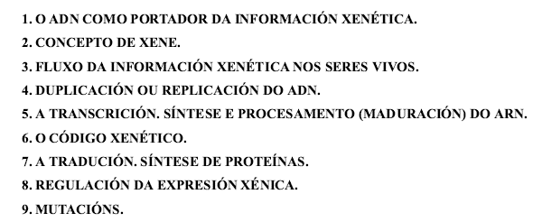

Slide 3
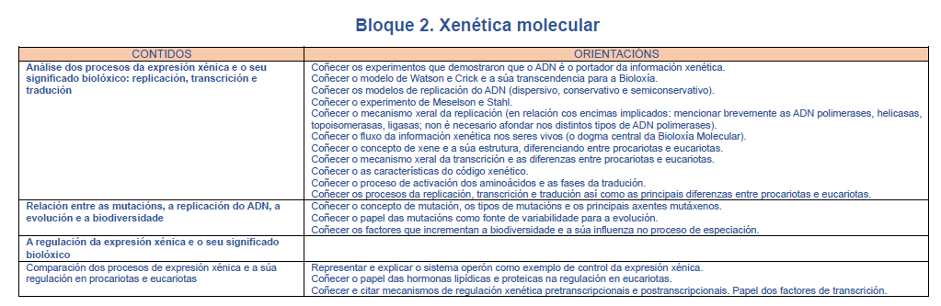

Slide 4
Antes de meternos en materia, temos que refrescar os nosos coñecementos sobre os ácidos nucleicos.

Slide 5
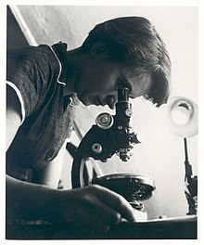
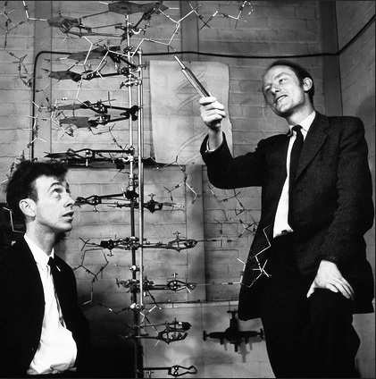

Slide 6
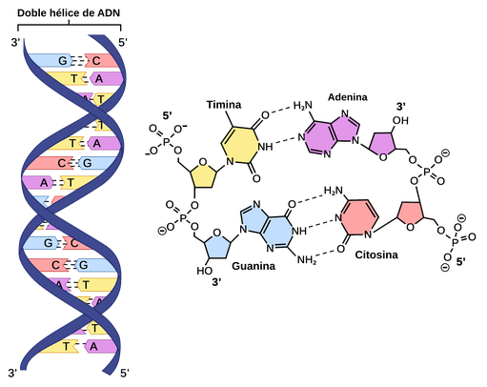
Estrutura do ADN
Estrutura secundaria:
dobre hélice
1.Dúas cadeas antiparalelas
2. Enrolamento dextróxiro e plectonémico
en torno a un eixe imaxinario.
3. Bases nitroxenadas no interior cos
aneis en planos paralelos e dispostas
en perpendicular ó eixe.
4. Cadeas complementarias.
5. Bases nitroxenadas unidas por pontes
de hidróxeno. A-T (2), C-G (3).

Slide 7
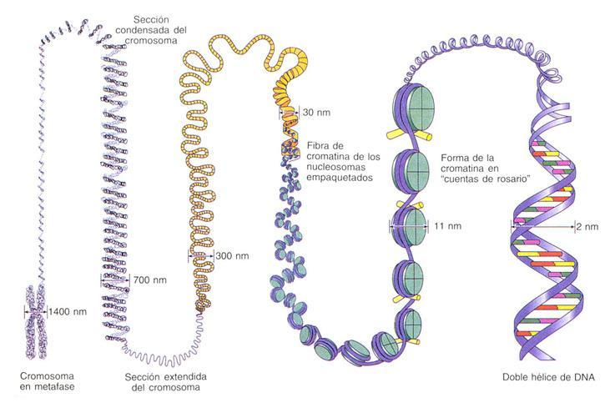

Slide 8
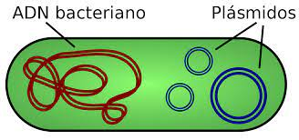
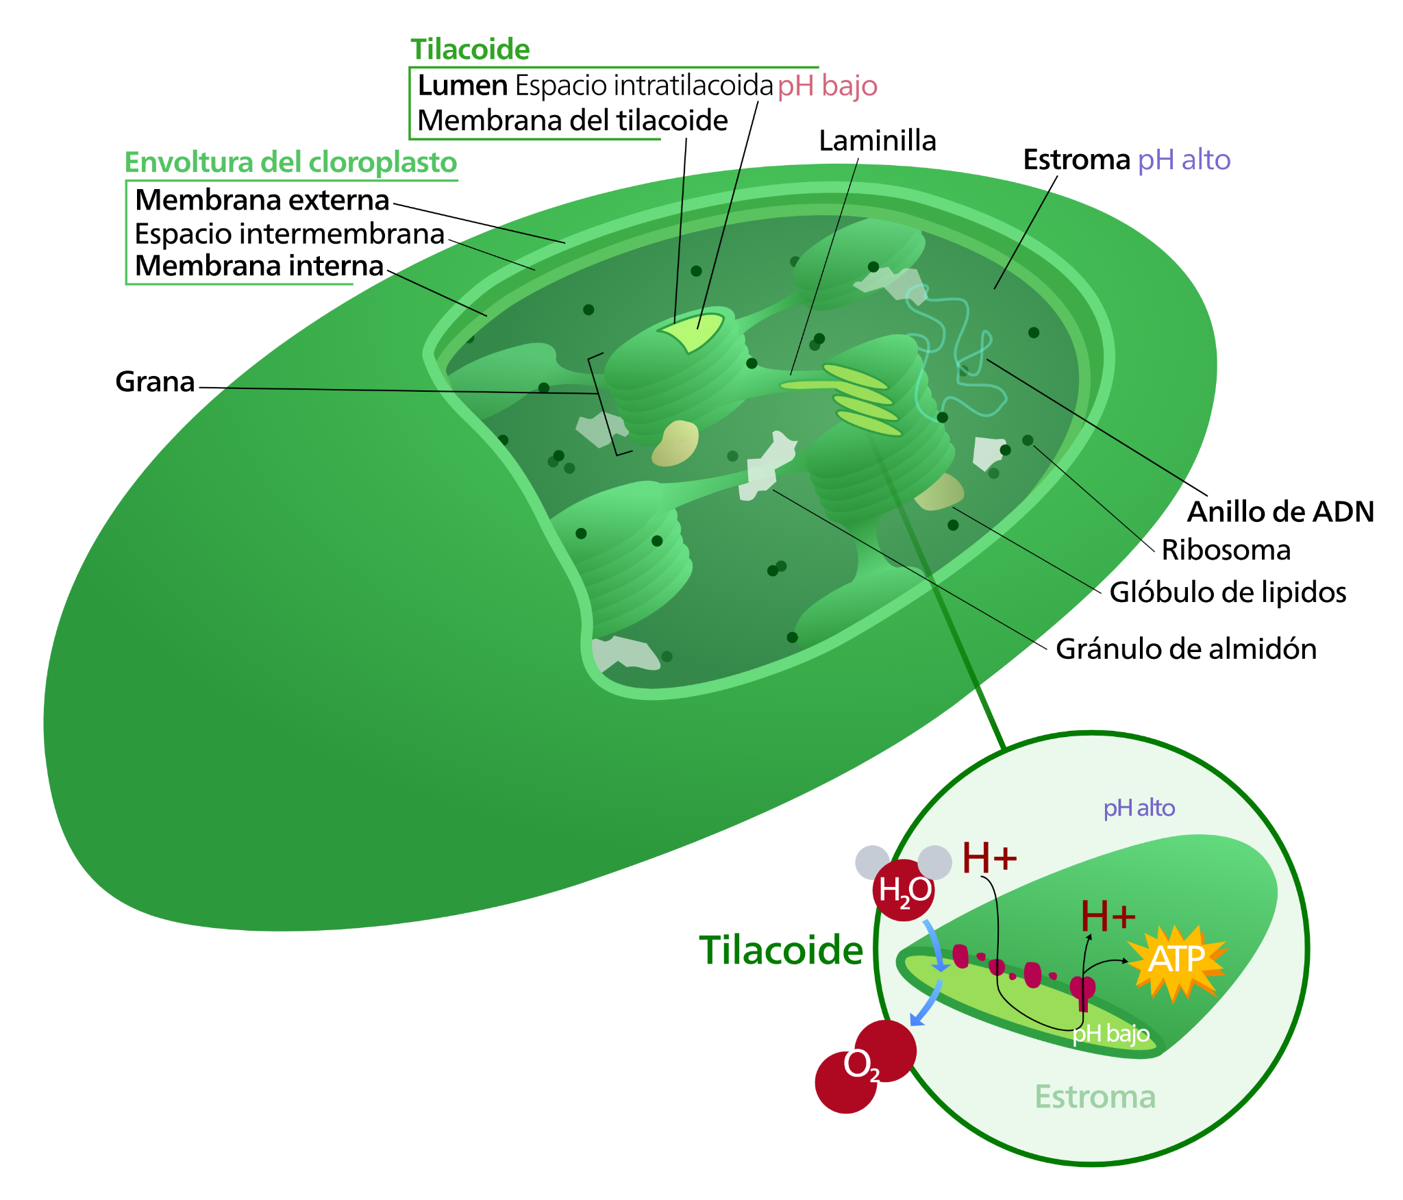
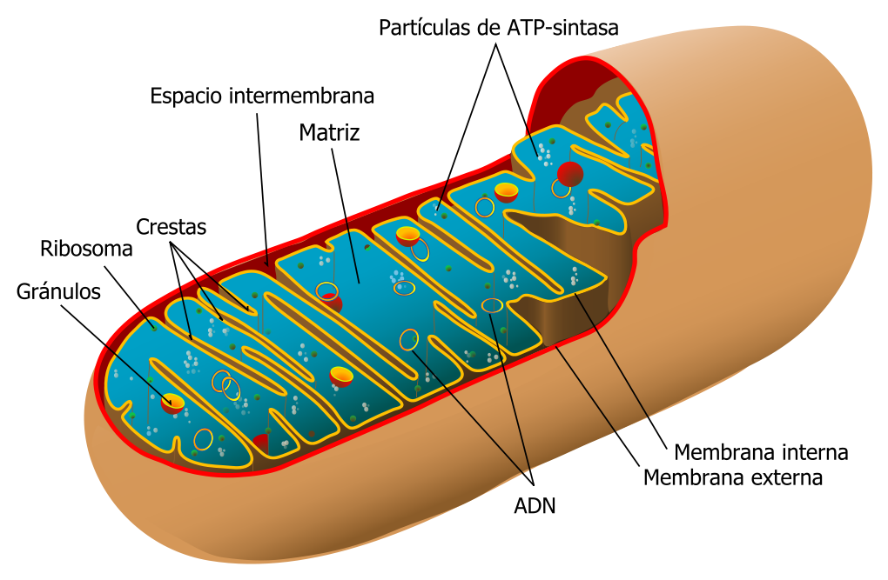

Slide 9
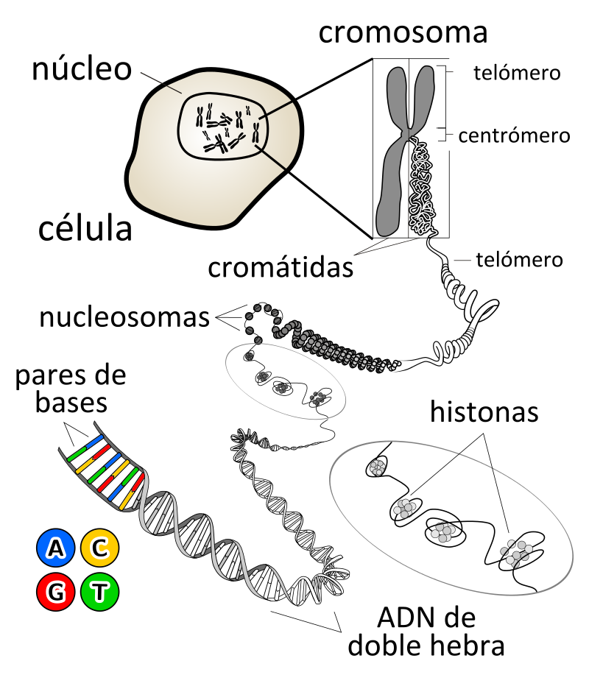

Slide 10
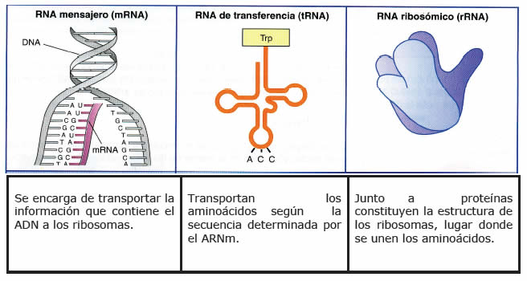
ARN… lembrando o que sabemos del.

Slide 11
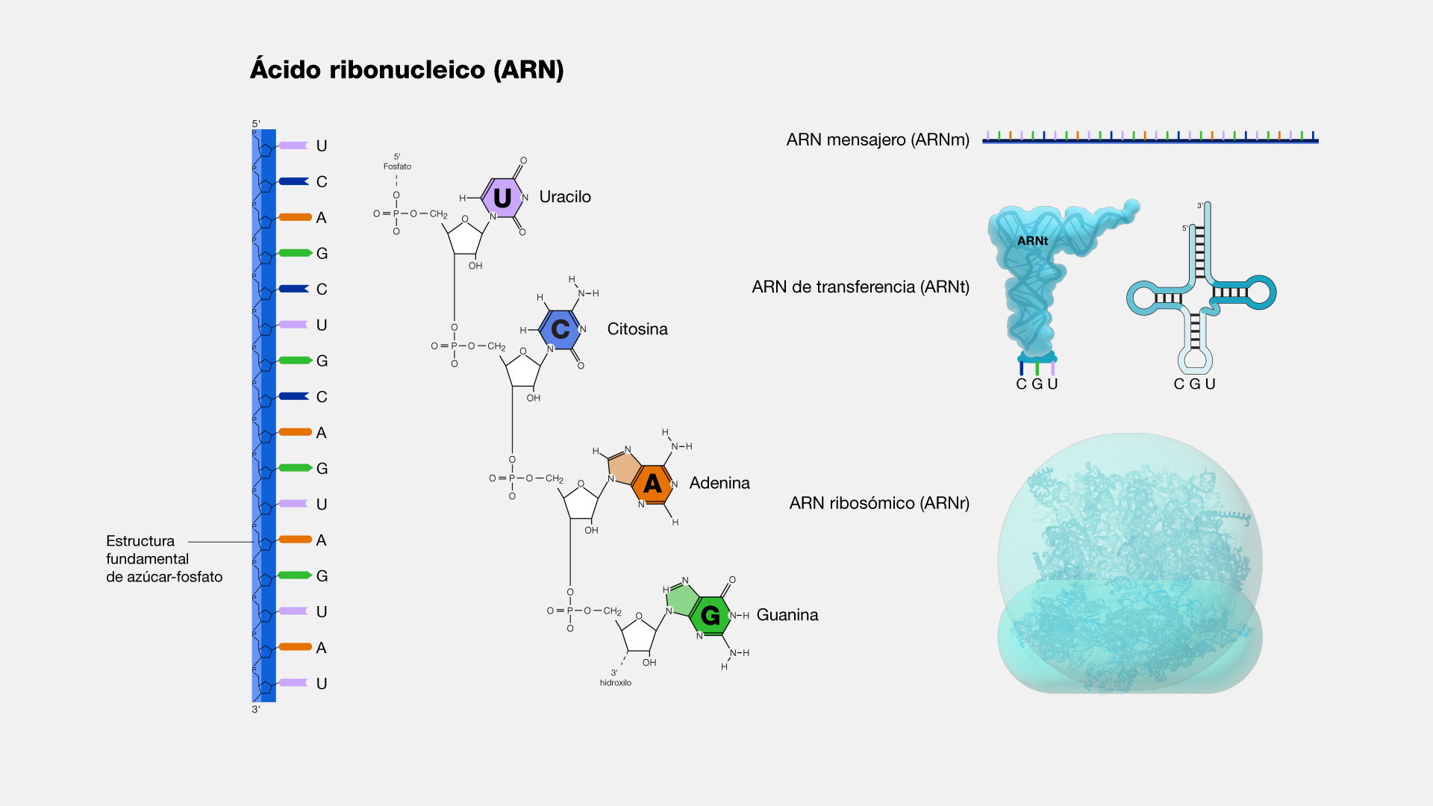

Slide 12
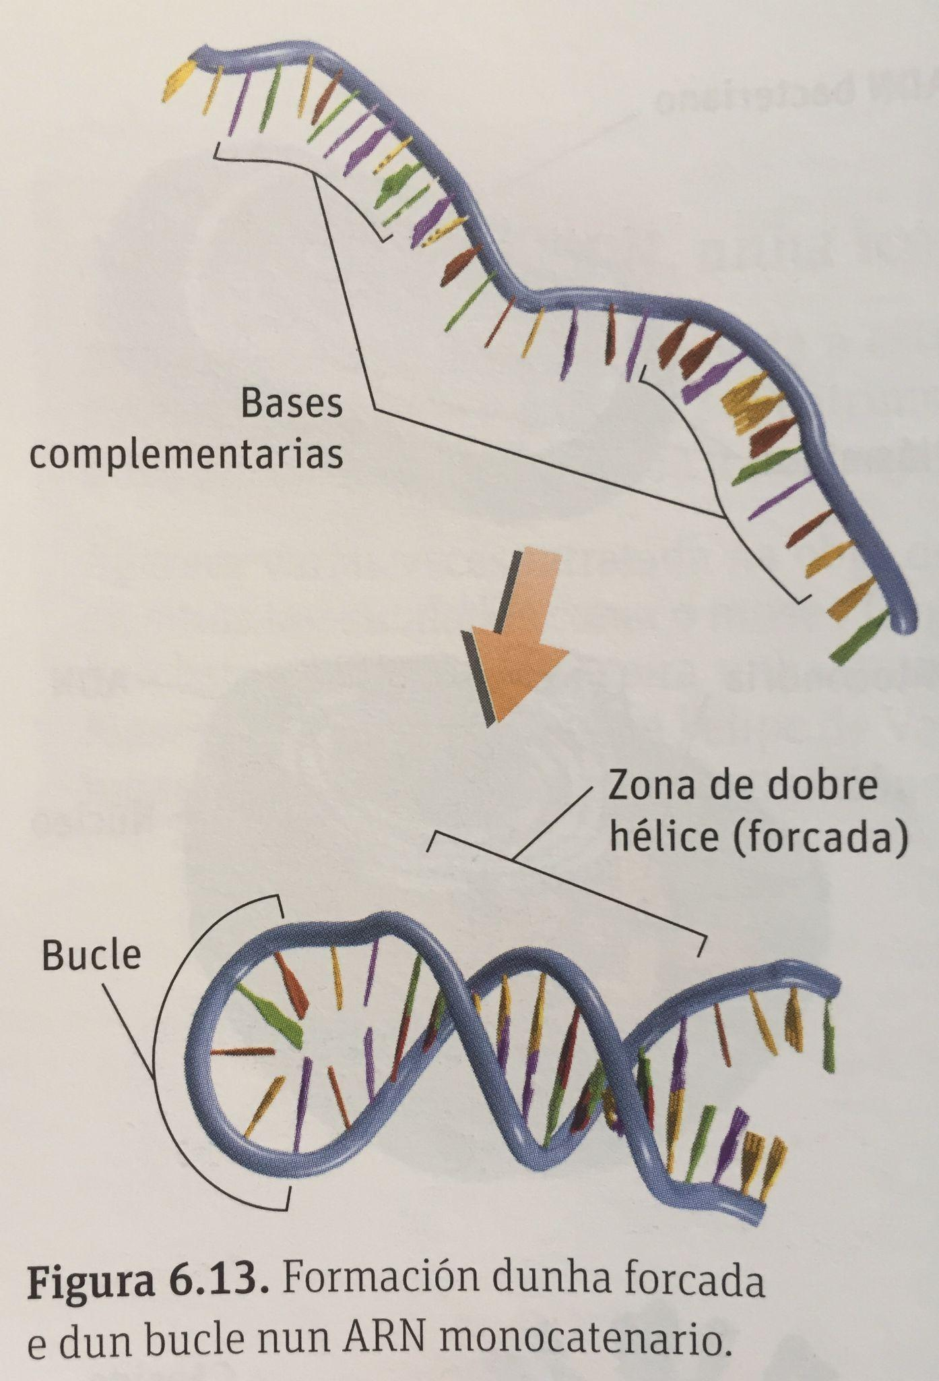
ARN
Pentosa: ribosa
Bases nitroxenadas: adenina, citosina, guanina e uracilo.
Non ten timina. Adenina e uracilo son complementarias.
Os ribonucleótidos únense en sentido 5’ 3’.
Os enlaces de unión entre nucleótidos son fosfodiéster.
Estrutura monocatenaria lineal… con posibilidades de bucles e forcadas.
Algúns virus teñen ARN bicatenario.

Slide 13
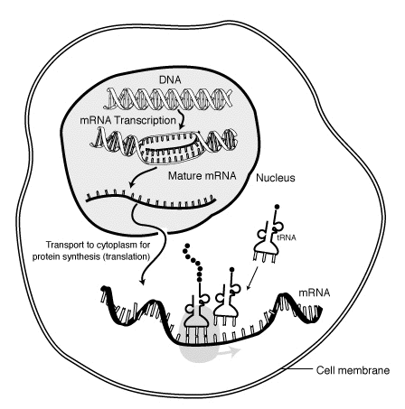
ARN
Onde se localiza o ARN?
Eucariotas: no núcleo e no citoplasma,
en mitocondrias e cloroplastos.
Procariotas: no protoplasma.
Tamén nalgúns virus.

Slide 14
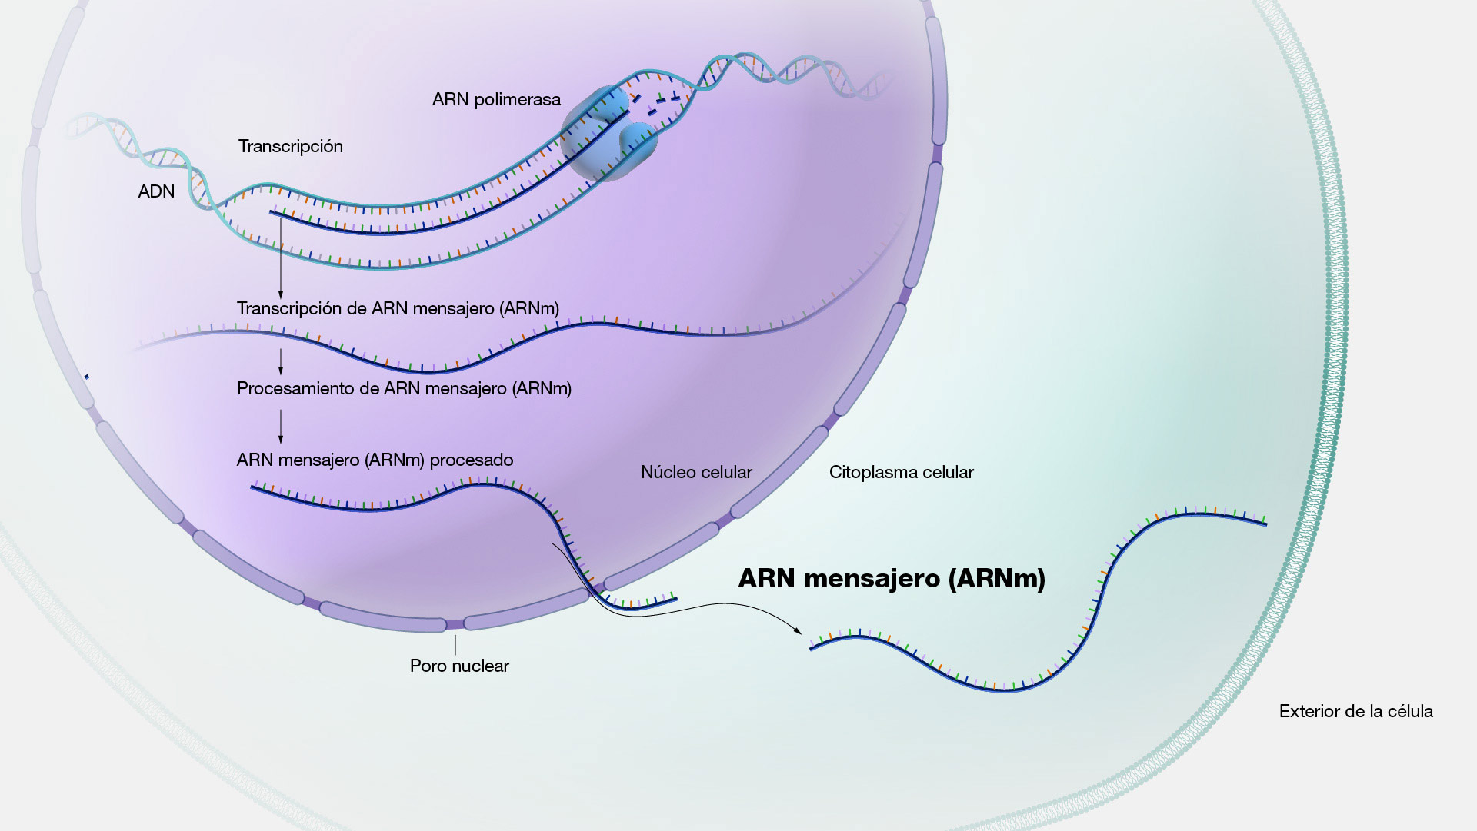
ARN mensaxeiro
Está formado por unha cadea simple lineal.
En eucariotas está localizado no núcleo e no citoplasma.
A súa función é transcribir a información do ADN. Realiza a lectura de determinados fragmentos, é dicir, de xenes, dentro do núcleo e a leva ós ribosomas, saíndo por tanto ó citoplasma.
É unha molécula de vida
moi curta (minutos).

Slide 15
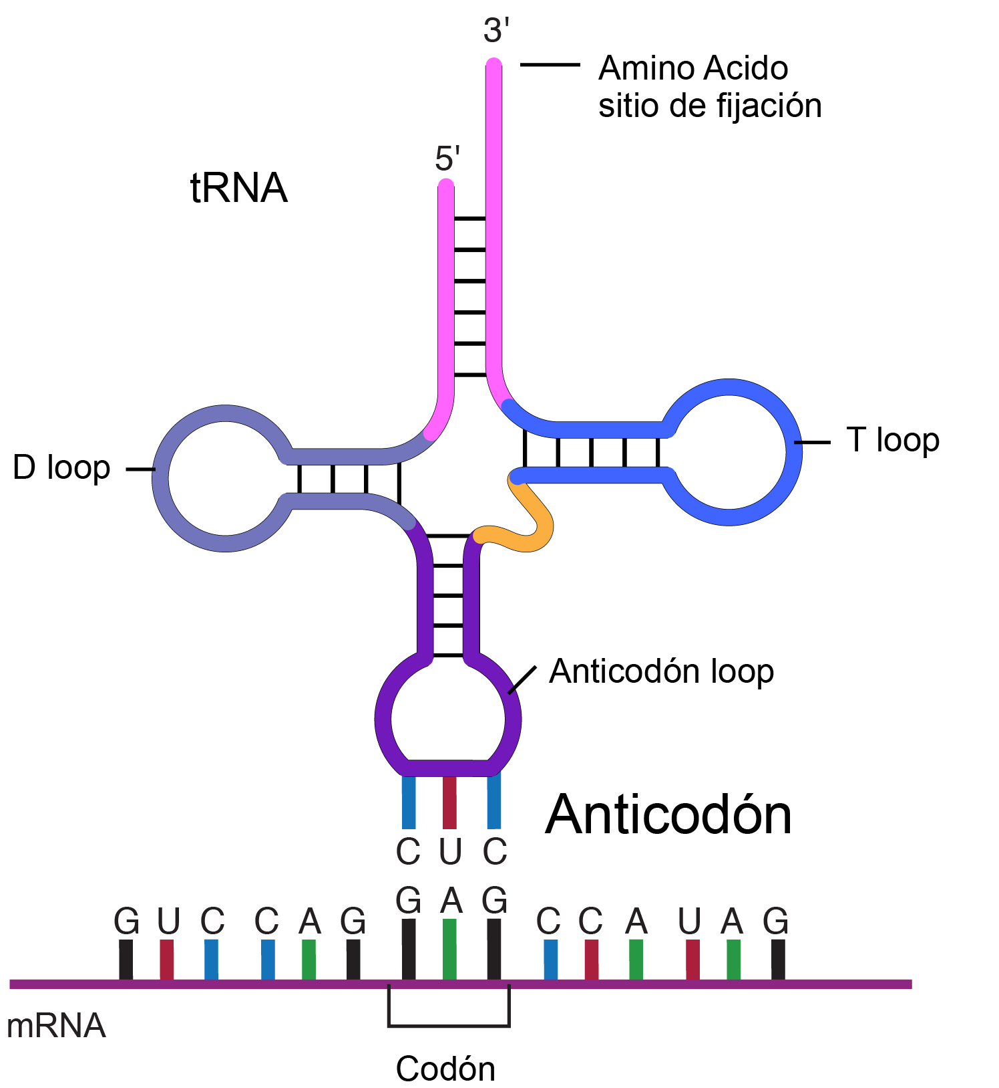
ARN transferente
Está formado por unha cadea simple lineal que nalgunhas zonas forma bucles, creando forcadas entre bases complementarias e por tanto hélices.
Ten un brazo A (anticodón), brazo D e brazo T.
Extremos 3’ e 5’.
Están localizados no citoplasma.
Sintetízanse no núcleo.
A súa función é transportar ata os ribosomas
os aminoácidos precisos para sintetizar as proteínas.

Slide 16
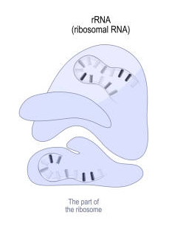
ARN ribosómico
Conforma os ribosomas en asociación con proteínas.
Está formado por cadeas longas e monocatenarias (simples), xeralmente lineais pero con tramos complementarios que crean bucles.
Sintetízase no núcleo (no nucléolo).
Están localizados nos ribosomas, por tanto no citoplasma.
Tamén nos ribosomas de mitocondrias e cloroplastos.
A súa función é estrutural, xa que conforma os ribosomas, onde se sintetizan as proteínas.

Slide 17
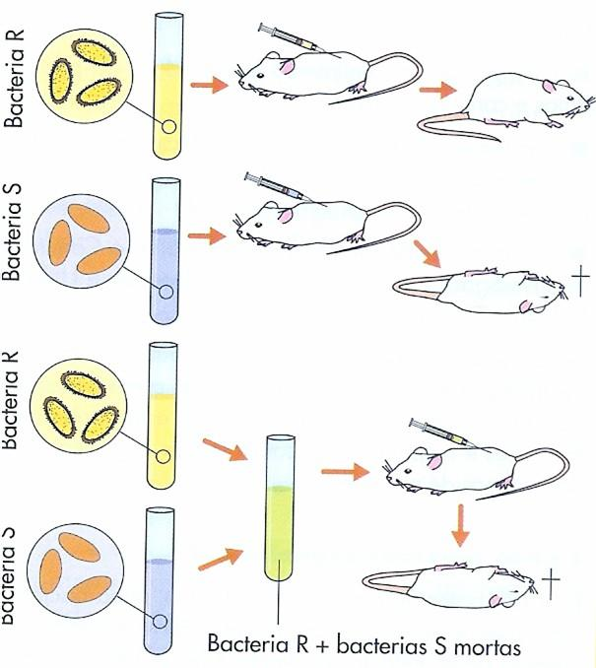
Griffith, 1928.
Principio transformador.
Streptococcus pneumoniae

Slide 18
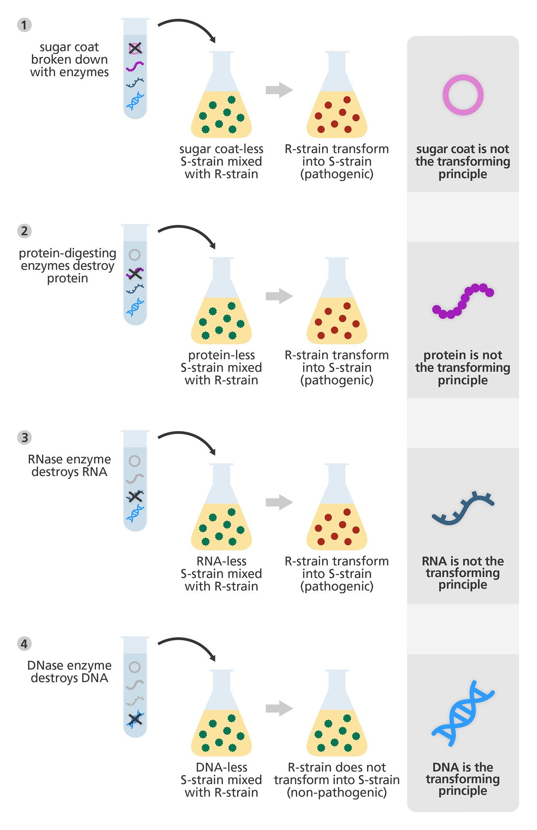
Avery, McLeod, McCarthy, 1944
Demostración empírica de que o principio transformador era o ADN
Obtiveron un filtrado de bacterias da cepa S mortas por calor.
Repartiron o estracto en varios tubos. En cada un dos tubos eliminaron unha das moléculas do pneumococo S sospeitosas: azucres, proteínas, lípidos, ARN.
Engadiron a cada un deses tubos bacterias tipo R vivas. Querían saber cal das moléculas testeadas era a responsable da transformación das bacterias R en S.
Nos catro casos producíase a transformación. Así que o axente transformante non era nengunha delas.
Repetiron o experimento eliminando esta vez o ADN. Nese caso, a cepa R non cambiaba a cepa S. Conclusión: o ADN era o responsable do cambio.

Slide 19
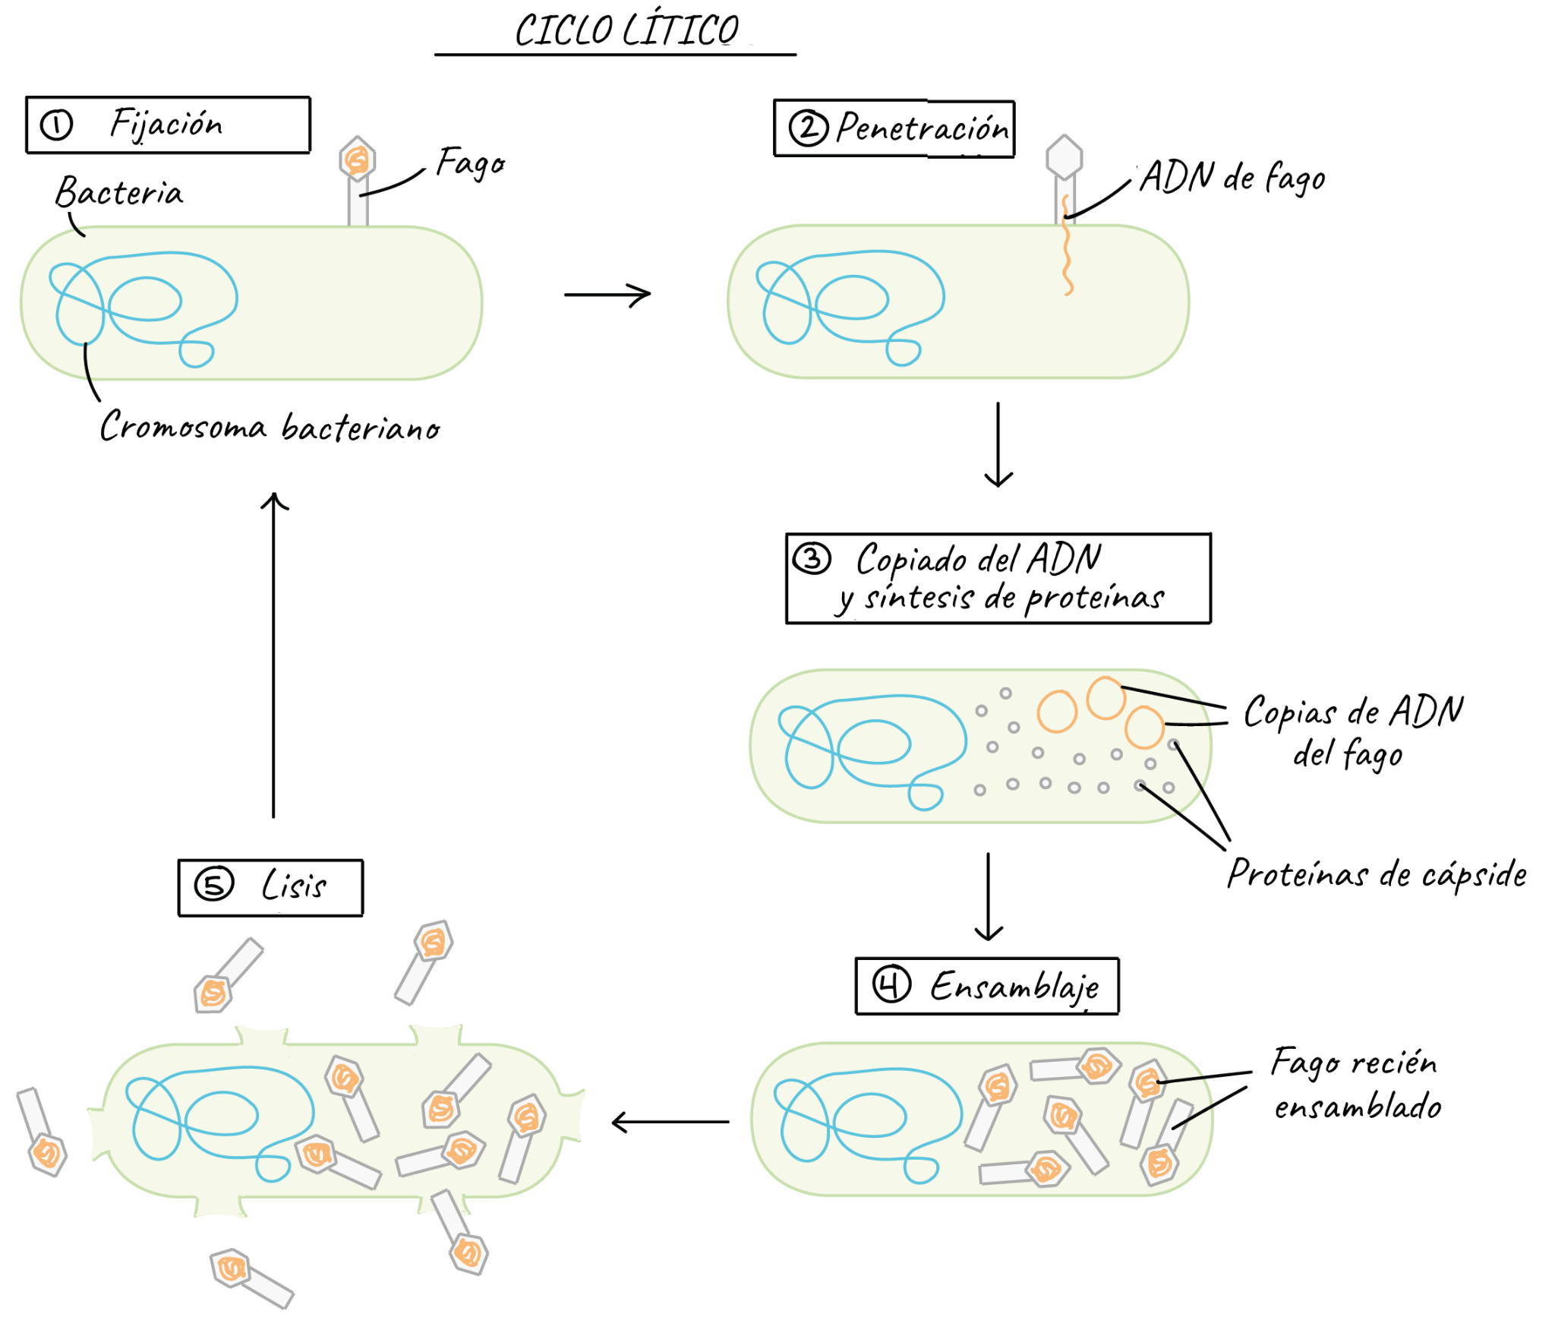
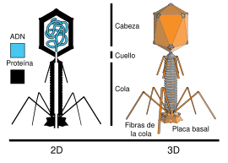
Experimento de Hershey & Chase, 1952
Mediante marcaxe das moléculas con isótopos radiactivos demostraron que o ADN era o portador da información xenética. Traballaron con fagos que infectan bacterias.

Slide 20
Experimento de Hershey & Chase, 1952
Mediante marcaxe das moléculas con isótopos radiactivos demostraron que o ADN era o portador da información xenética.
Traballaron con fagos que infectan bacterias.
Os fagos son virus que teñen unicamente ADN e unha cápside proteica. Son os virus que infectan bacterias.
Marcaron o ADN dos fagos cun isótopo de P. Unicamente o ADN ten P, os aa non teñen P. Infectaron as bacterias con eses fagos e deixaron que se multiplicasen. Despois retiraron a cápisde proteica bacteriana e descubrion que no interior das bacterias estaba presente o P marcado.
Marcaron as proteínas da cápside dos fagos cun isótopo de S. Unicamente os aa teñen S, o ADN non o ten. Repetiron o experimento e, cando retiraron a cápisde bacteriana comprobaron que na bacteria non había rastro dese S.
CONCLUIRON QUE A MOLÉCULA ENCARGADA DA TRANSMISIÓN DOS XENES ERA O ADN.
1953. Watson e Crick publican o modelo da dobre hélice do ADN. Unha vez coñecida a estrutura, puido averiguarse como se almacenaba e transmitía a información xenética.

Slide 21
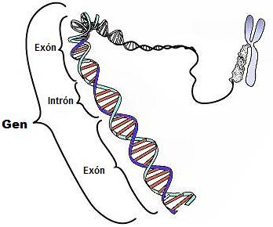
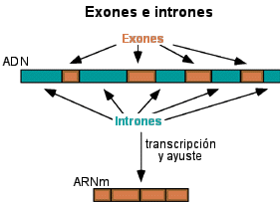
Xene (xenética molecular): son segmentos de ADN que conteñen a información necesaria para, mediante a transcrición e tradución, sintetizar unha proteína.
Os xenes en procariotas son continuos. En eucariotas son discontinuos, alternando uns tramos que se transcriben (exóns) con outros que non o fan (intróns).

Slide 22
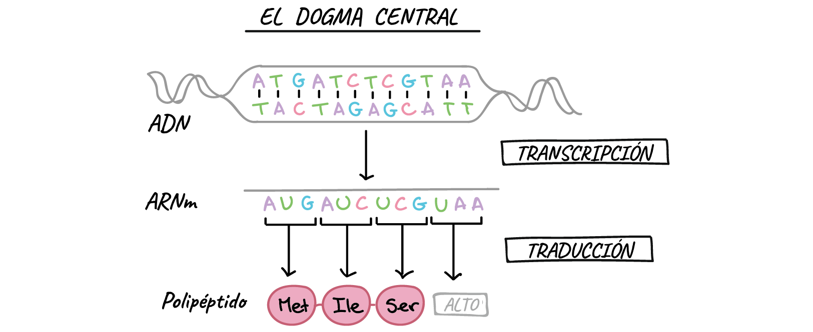

Slide 23
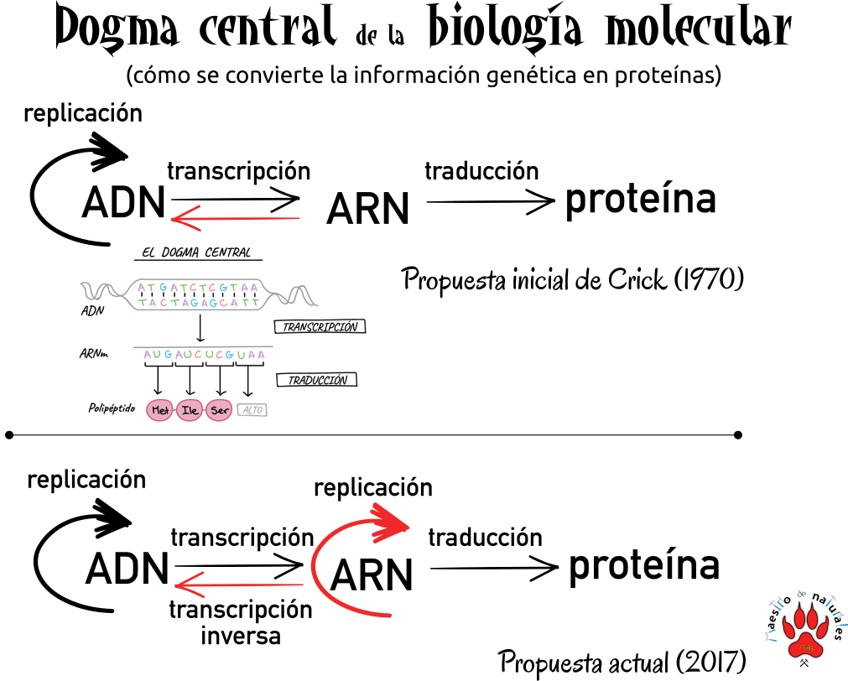

Slide 24
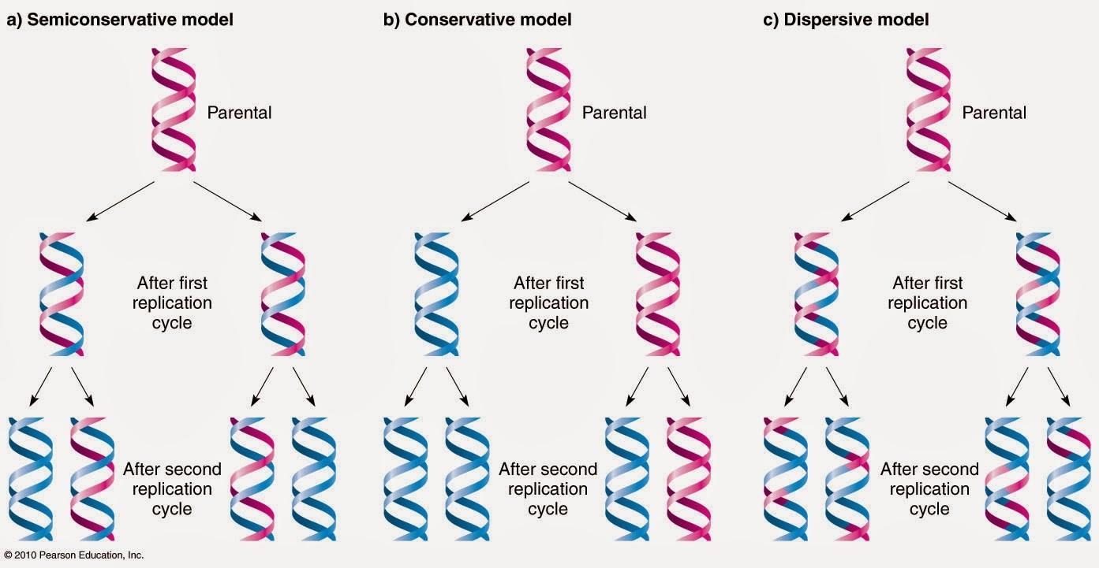
DUPLICACIÓN DO ADN. Modelos de replicación

Slide 25
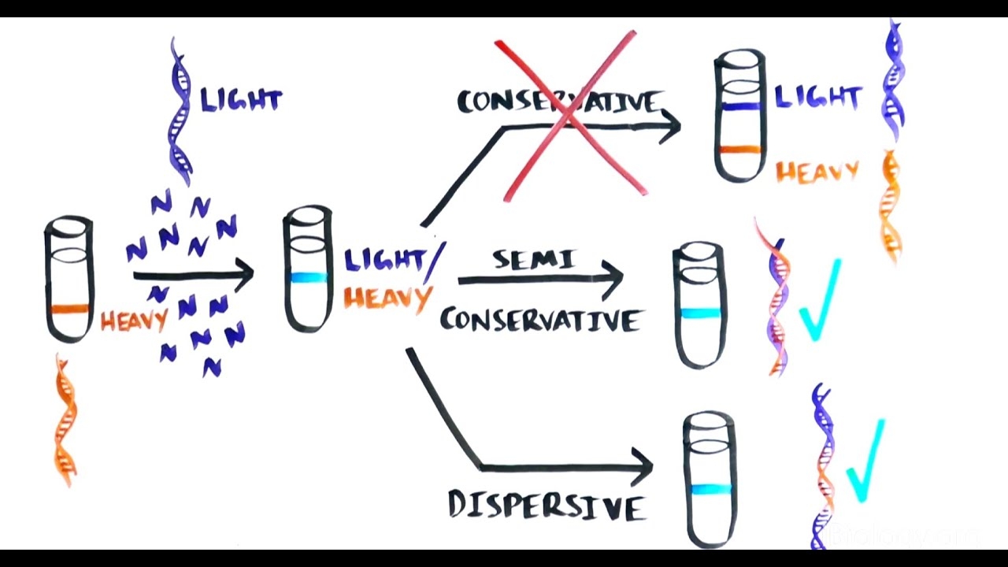
Experimento de Meselson e Stahl, 1958.
Demostraron que o modelo semiconservativo era o correcto. Empregaron E. coli.

Slide 26
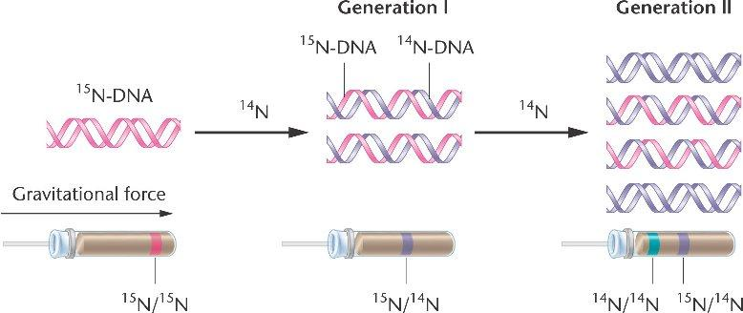
Experimento de Meselson e Stahl, 1958.
Demostraron que o modelo semiconservativo era o correcto. Empregaron E. coli.

Slide 27
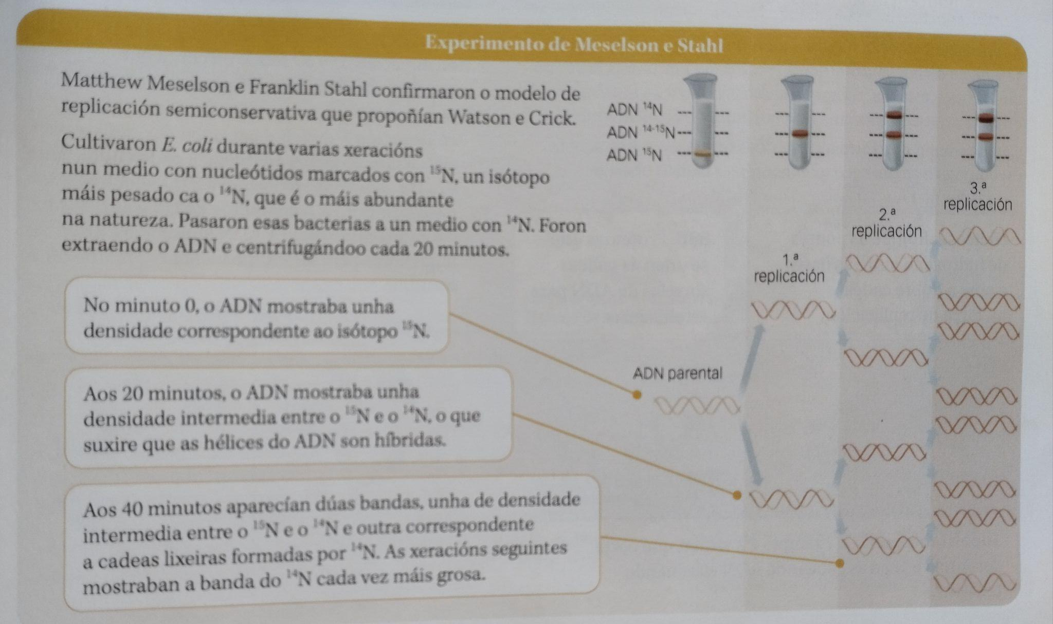

Slide 28
REPLICACIÓN DO ADN (eucariotas e procariotas)
Enzimas que participan:
Helicases: rompen as pontes de hidróxeno e por tanto separan as dúas cadeas (febras) de ADN.
Topoisomerases: desfán as torsión creadas no ADN ao abrirse as dúas cadeas.
Proteínas SSB: manteñen abertas as forcadas de replicación.
ARN polimerases ou primases: sintetizan os fragmentos de ARN cebador (primer); percorren cada febra en sentido 3´ 5´, de forma que os ARN fórmanse en sentido 5´ 3´.
ADN polimerases: encargadas da síntese das novas febras de ADN, mediante a unión de nucleótidos e establecemento de pontes de hidróxeno. Percorren a febra en sentido 3´ 5´, de forma que a nova febra crece en sentido 5´ 3´.
Exonucleases: cando remata a replicación eliminan os fragmentos de ARN cebador.
Ligases: unen os fragmentos resultantes da replicación entre si (fragmentos de Okazaki da febra retardada e fragmentos de ADN da febra conductora).

Slide 29
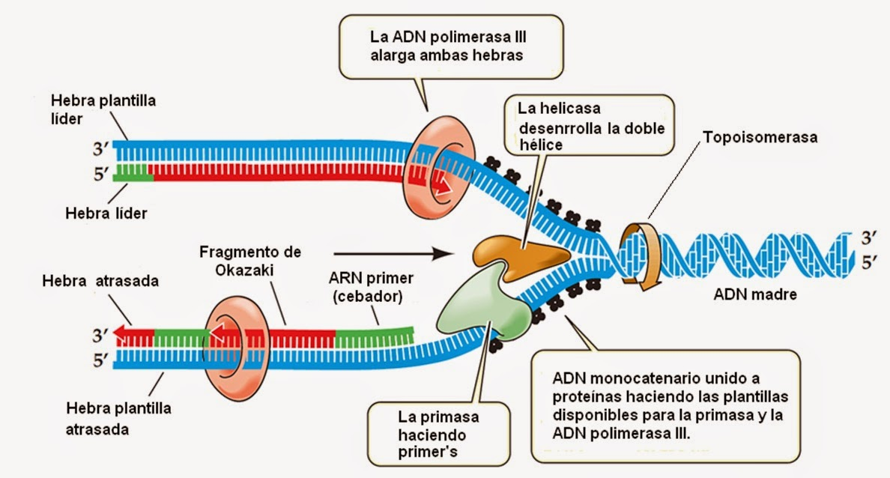

Slide 30
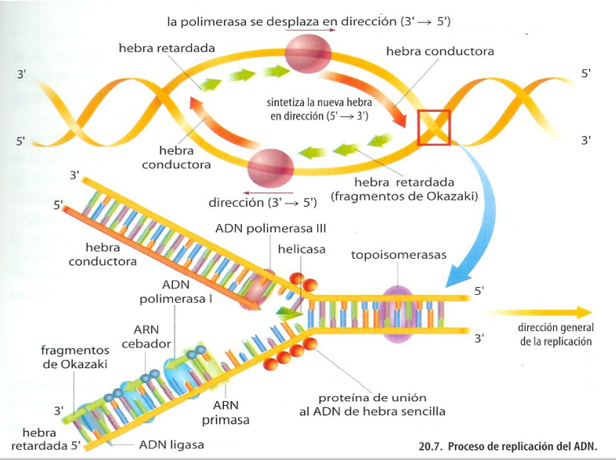

Slide 31
REPLICACIÓN DO ADN PASO A PASO
As helicases rompen as pontes de hidróxeno que unen as bases complementarias das dúas febras de ADN. As topoisomerases desfán as torsións. As proteínas SSB manteñen as febras separadas.
A copia iníciase en varios puntos ó mesmo tempo: puntos de iniciación. Fórmase a burbulla de replicación, que é o tramo que está aberto. Os seus extremos son as forcadas de replicación (horquillas).
A duplicación empeza nas dúas febras ó mesmo tempo. Os enzimas sempre lerán en sentido 3´-5, de forma que as novas cadeas sempre crecerán en sentido 5-3.
A ARN polimerase contrúe un fragmento de ARN cebador en cada punto de iniciación (40-50 nucleótidos). Ese cebador ten libre o extremo 3,´a partir do cal a ADN polimerase vai empezar a engadir nucleótidos. Os nucleótidos veñen en forma TRIfostato.
Nas febras condutoras a síntese de novo ADN é continua e rápida xa que a cadea de ADN vaise abrindo a medida que a ADN polimerasa avanza.
Nas febras retardadas a síntese é máis lenta, porque as polimerases teñen que esperar a que as cadeas se abran. Vaise formando por fragmentos, cada un co seu cebador. Son fragmentos de Okazaki.
Cando remata a replicación, as exonucleases cortan os ARN cebadores. No seu lugar colócanse os nucleótidos que faltan. As ligases unen os fragmentos resultantes.

Slide 32
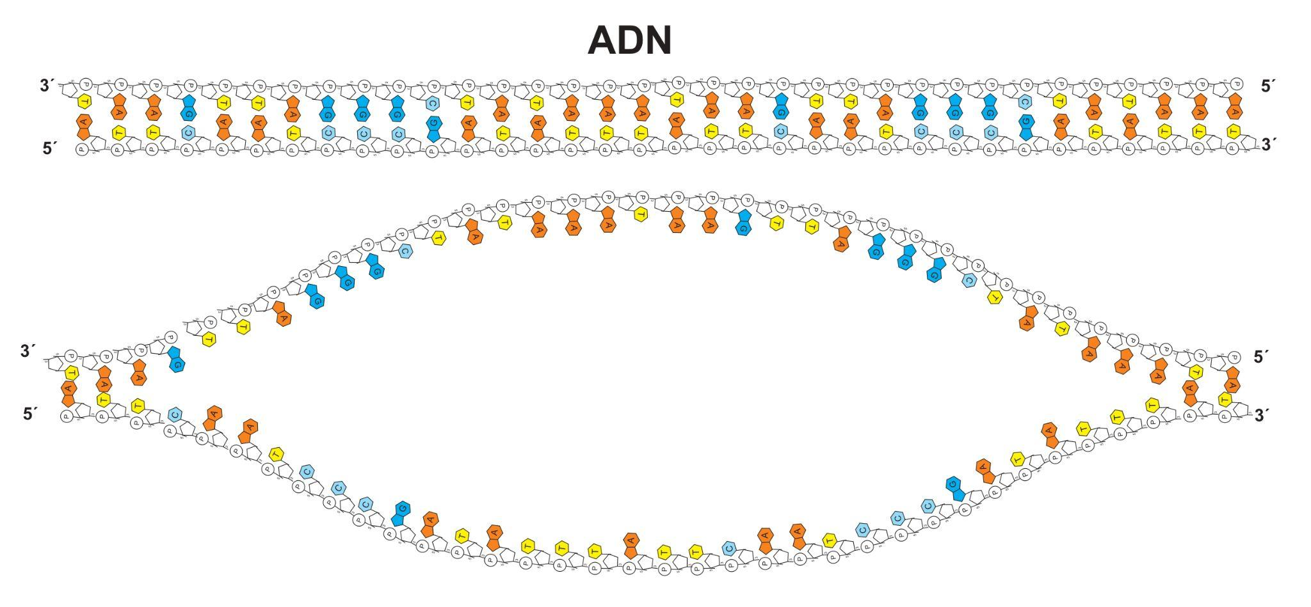

Slide 33
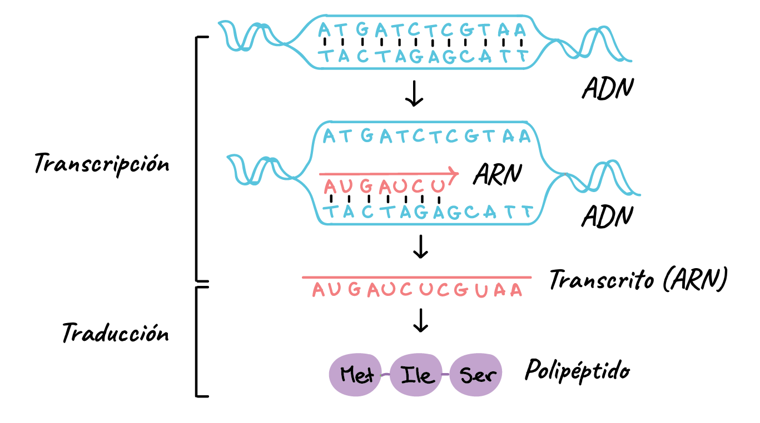
TRANSCRICIÓN DO ADN

Slide 34
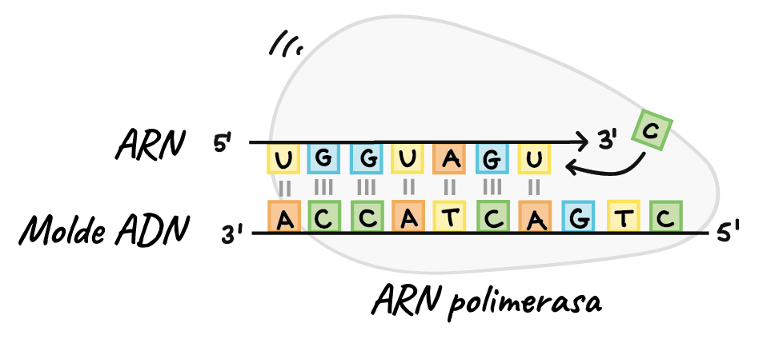
TRANSCRICIÓN DO ADN
Formación ou síntese dunha molécula de ARN que é complementaria dun fragmento de ADN que codifica para unha proteína concreta, é dicir, dun xene.
Tódolos ARN formaranse a partir da unión de ribonucleótidos TRIfosfato. Esta unión e catalizada por unha ARN polimerase.
A transcrición efectúase a partir dunha das cadeas de ADN. A ARN polimerase percorrerá a cadea molde en sentido 3´- 5´, unindo os ribonucleótidos en sentido 5´-3´.
Non haberá timina, no seu lugar hai uracilo.
Obtense un ARN transcrito primario que pode ser ARNm ou pode sufrir unha maduración, transformándose en ARNr ou ARNt.
O proceso en eucariotas e procariotas é diferente.

Slide 35
TRANSCRICIÓN DO ADN EN PROCARIOTAS (E. coli)
INICIACIÓN: a ARN polimerase detecta nunha das dúas febras a secuencia de nucleótidos que lle marca o inicio do proceso. Esa secuencia coñécese como centro promotor.
ELONGACIÓN: ARN polimerase separa as febras e forma a burbulla de transcrición. Percorre a cadea seleccionada en sentido 3´-5´, incorporando os ribonucleótidos complementarios en sentido 5´-3´. A enerxía para a unión provén da ruptura por hidrólise dos grupos trifosfato dos ribonucleótidos.
TERMINACIÓN: ARN polimerasa deixa de copiar cando chega á secuencia que lle indica FIN (sinal de FIN). Sepáranse ARN polimerase, o ADN e o ARN sintetizado. Xa está lista a nova molécula de ARN: ARN transcrito primario.
MADURACIÓN: no caso das procariotas o ARN sintetizado xa é ARNm e por tanto diríxese ós ribosomas. ARN_{r} e ARN_{t} necesitan madurar.

Slide 36
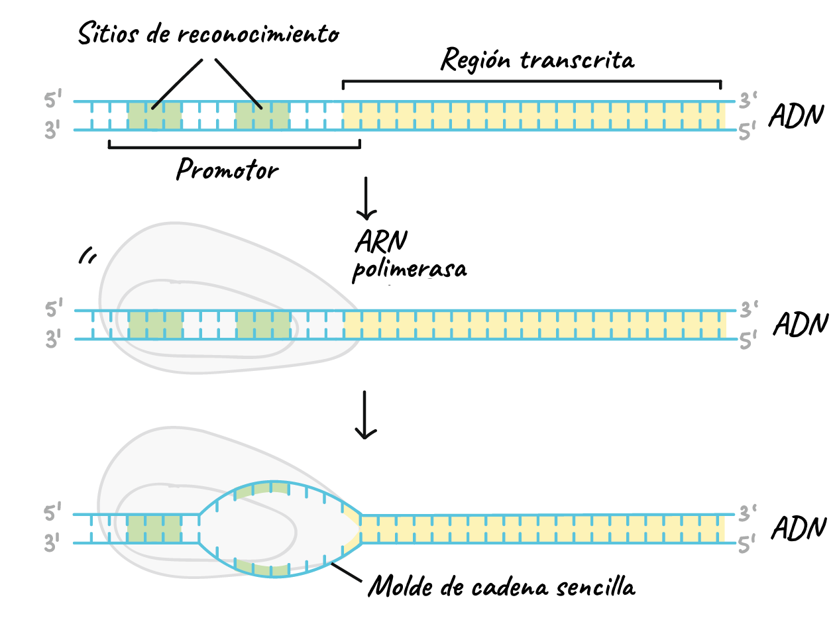

Slide 37
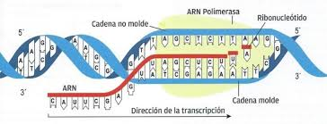

Slide 38
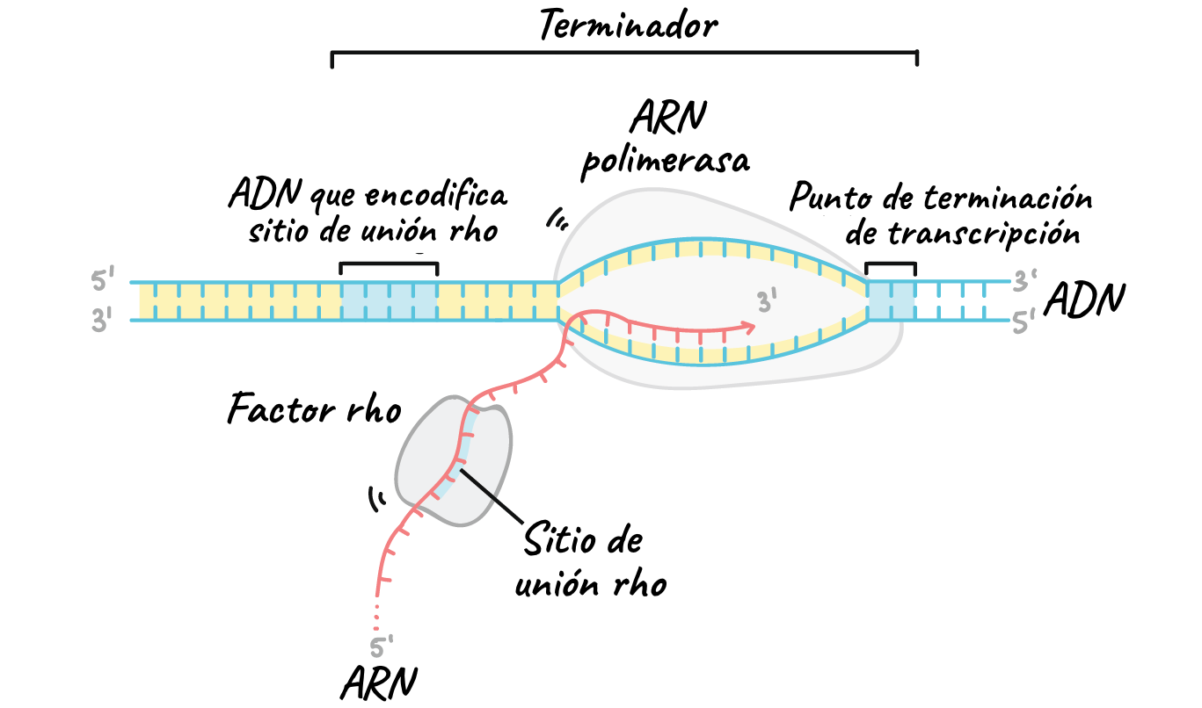
DNA transcription

Slide 39
TRANSCRICIÓN DO ADN EN EUCARIOTAS
DIFERENCIAS COAS PROCARIOTAS:
Os xenes en eucariotas son discontinuos, con partes que codifican (exóns) e partes que non codifican (intróns). Vaise transcribir o xene completo e na maduración os intróns van ser eliminados.
Hai 3 tipos diferentes de ARN polimerases.
INICIACIÓN: recoñecemento do centro promotor TATA box por parte da ARN polimerasa.
ELONGACIÓN: lectura da cadea molde en sentido 3´-5´, incorporando os ribonucleótidos complementarios en sentido 5´-3´. Inclúense os nucleótidos de intróns e exóns. Engádese no extremo 5´unha carapucha de metilguanosina 3P (metil GTP) como protección.
TERMINACIÓN: a copia remata cando se transcribe unha secuencia de terminación (AAUAAA). No extremo 3´engádese unha cola de poli-A (150-200 A). O ARN resultante é o ARN transcrito primario.
MADURACIÓN: eliminación das secuencias correspondentes ós intróns das moléculas de ARN transcrito primario.

Slide 40
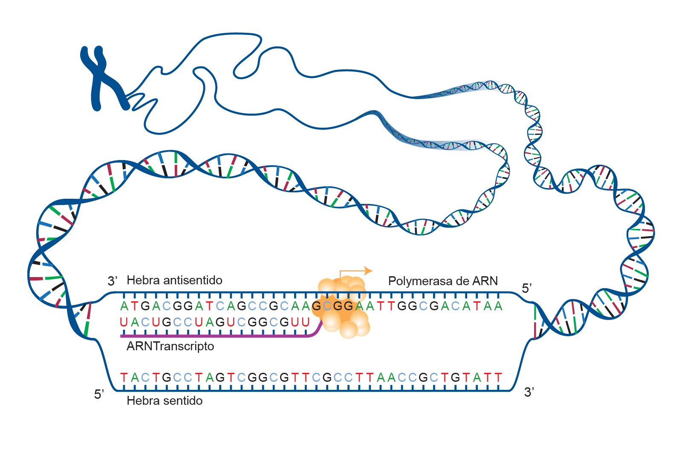

Slide 41
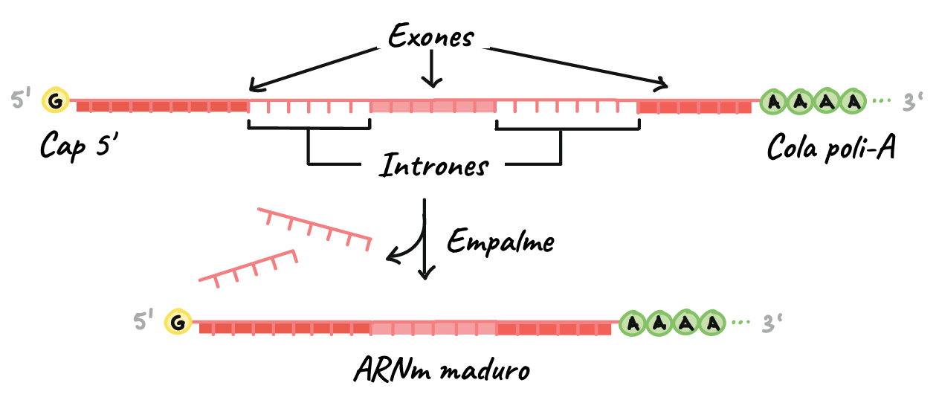

Slide 42
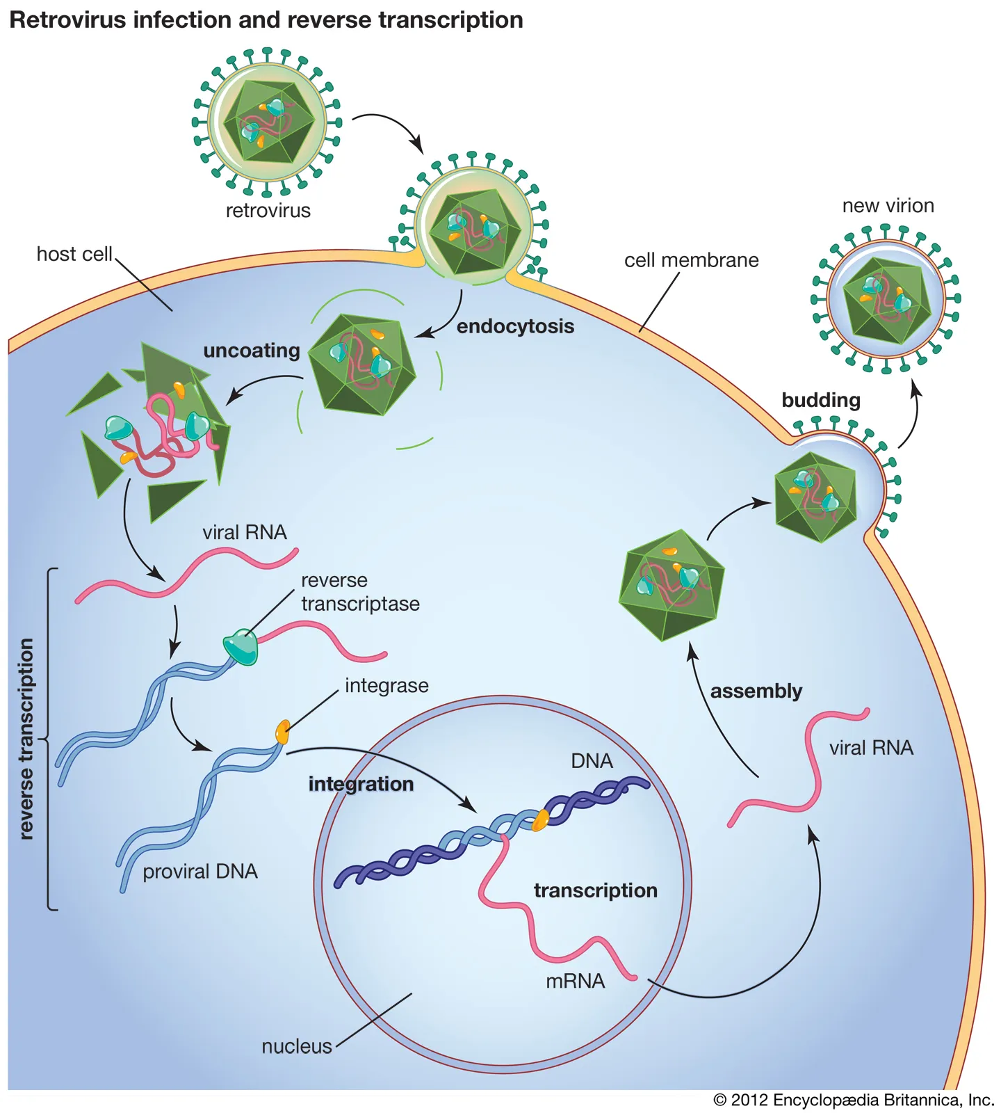
REVERSOTRANSCRICIÓN
Proceso mediante o cal algúns virus sintetizan unha cadea de ADN complementario ó seu ARN, grazas a acción dun enzima denominado ARN retrotranscriptase ou transcriptase inversa.
Os virus son “organismos” formados exclusivamente por proteínas e ácidos nucleicos, xa sexa ADN ou ARN. Necesitan invadir outra célula para replicarse, empregando para elo a maquinaria celular da célula invadida.
Algúns dos que teñen ARN e a trascriptasa inversa, usan esta enzima para crear un ADN complementario que se vai introducir no núcleo das células eucariotas, integrándose no ADN celular.
A partir dese momento, cada vez que o ADN se duplica, o do virus tamén é duplicado e entregado ás células fillas….
I

Slide 43
CHEGADAS/OS A ESTE PUNTO, IMOS FACER A RECONSTRUCCIÓN DOS DOUS PROCESOS COA NOSA MAQUETA A3.
DEPOIS FAREMOS ESTES EXERCICIOS DE ABAU, QUE ESTÁN NO BOLETÍN.

Slide 44
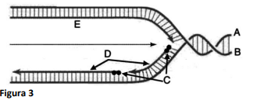
En relación co proceso de replicación do ADN, indica de xeito breve, qué función desempeñan os seguintes enzimas: ADN polimerase, helicases, ligases e topoisomerases. Que son os fragmentos de Okazaki? Setembro 2010. Opción A
a) Que proceso aparece representado na Figura? Identifique os extremos e as moléculas sinaladas con letras. b) Explique o proceso facendo referencia ao papel das distintas encimas implicadas no mesmo. Ordinaria 2022.
A seguinte secuencia polinucleotídica corresponde a unha febra de ADN dun xene bacteriano: 5'ATGCGAGGGGAAAATGCGTGTGTG3'. Indique a secuencia das febras complementarias sinalando os extremos 5' e 3'. A partir da secuencia enunciada na pregunta, indique a secuencia de ARN que se xeraría sinalando os seus extremos 5' e 3'. Como se denomina este último proceso resultado do cal se obtén a molécula de ARN? Explíqueo brevemente e indique os seus diferentes compoñentes. Xuño 2013. Opción A.

Slide 45
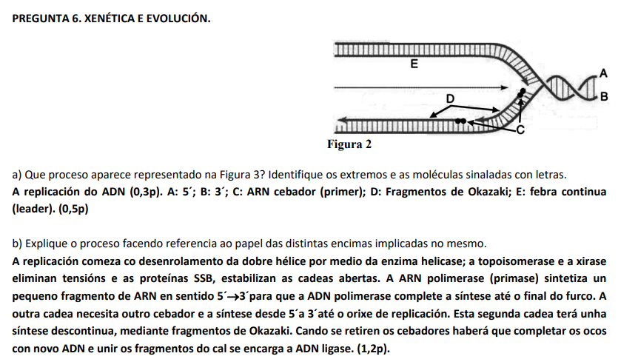

Slide 46
5'ATGCGAGGGGAAAATGCGTGTGTG3'

Slide 47

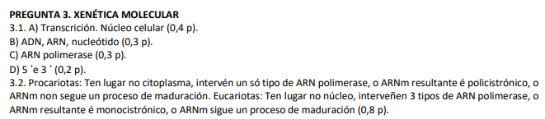
PREGUNTA 3. XENÉTICA MOLECULAR 3.1. A) Identifique o proceso representado na figura 3 e indique en que lugar da célula eucariota se leva a cabo. B) Indique o nome das moléculas 1 e 2, e do monómero 3. C) Cal é o encima responsable de colocar a molécula 3 na súa posición correcta? D) Como se denominan os extremos da molécula 2 sinalados como a e b na figura? 3.2. Indique cales son as principais diferenzas que existen, neste proceso, entre as células eucariotas e as células procariotas.
ORDINARIA 2024
OLLO CO ARNm POLICISTRÓNICO E MONOCISTRÓNICO

Slide 49
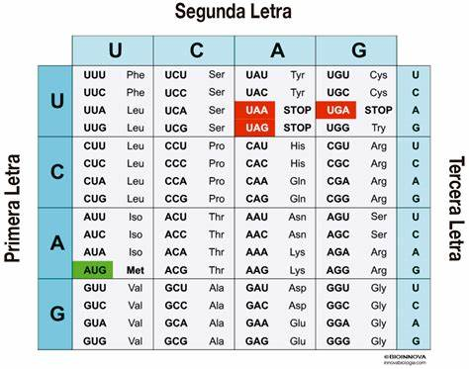
TRADUCIÓN
A tradución é a síntese de proteínas a partir do ARNm, que á súa vez é a transcrición dun xene determinado. Trátase logo de traducir unha información que está escrita en “idioma” de ácidos nucleicos a “idioma” proteína. É necesario por tanto coñecer as equivalencias entre as palabras deses dous idiomas: nucleótidos e aminoácidos. Esas equivalencias veñen dadas polo CÓDIGO XENÉTICO.
O CÓDIGO XENÉTICO é a clave de correspondencias que existe entre cada triplete de nucleótidos do ARNm e os diferentes aminoácidos.
Cada triplete ou codón (secuencia de 3 nucleótidos) codifica para un aminoácido.

Slide 50
Características do CÓDIGO XENÉTICO:
É universal, funciona en tódolos seres vivos, incluídos os virus, con excepcións puntuais.
É dexenerado, o que quere dicir que moitos aminoácidos están codificados por máis dun triplete.
É específico, xa que cada codón so codifica para un aminoácido.
Os codóns son secuencias, lense de forma continua, sen que poida existir solapamento nin descontinuidades entre dous codóns.
O triplete AUG marca o inicio da tradución.
Os tripletes UAA, UAG e UGA marcan o final da transcrición.

Slide 51
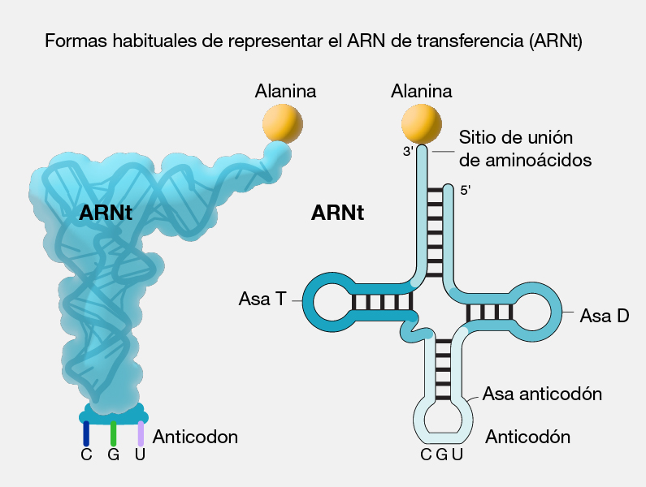
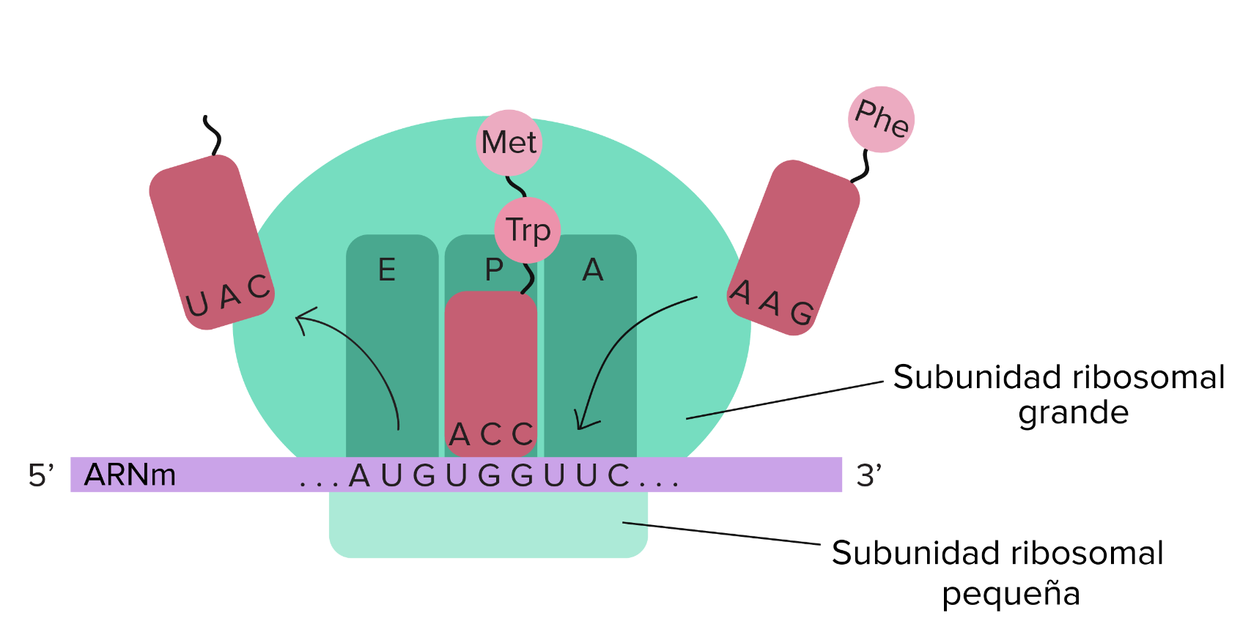
TRADUCIÓN: DE ARNm A PROTEÍNAS
Proceso que consiste na lectura da mensaxe xenética e a súa expresión en proteínas. Neste proceso interveñen:
Aminoácidos, enzimas e factores que axudan no proceso, e GTP e ATP que proporcionan enerxía.
ARNm que é portador da información. O inicio da tradución ván marcado polo codón AUG e o final polos codóns UAA, UAG e UGA.
ARNt porta o aminoácido, unido ó seu extremo 3´e ten o triplete complementario ó codón (anticodón).
Ribosomas (ARNr) nos que se sintetizan os polipéptidos. Teñen un sitio E, un sitio P e un sitio A.

Slide 52
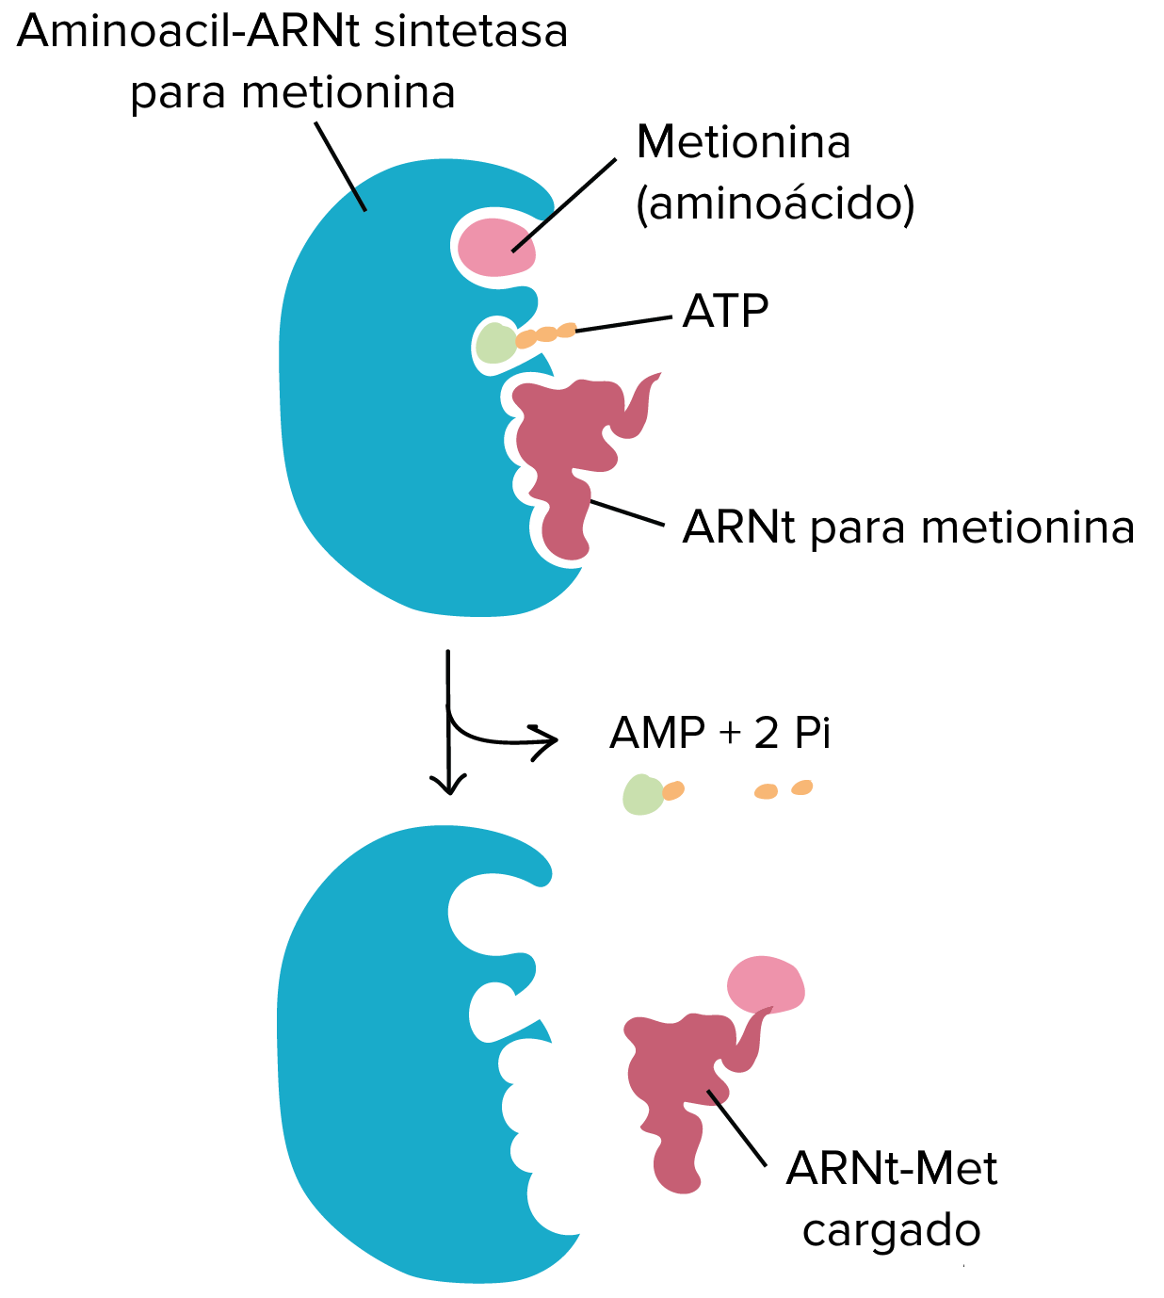
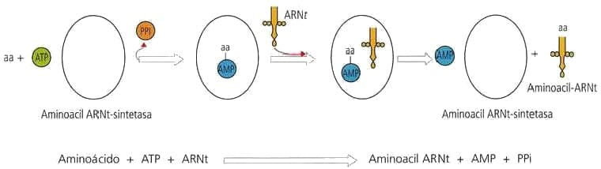
TRADUCIÓN, paso a paso
1. ACTIVACIÓN DOS AMINOÁCIDOS: formación do aminoacil ARNt. Cada ARNt únese ó aminoácido correspondente ó anticodón; a unión é polo extremo 3´do ARNt e é catalizada polo enzima aminoacil ARNt sintetasa, con aporte de enerxía en forma de ATP.

Slide 53
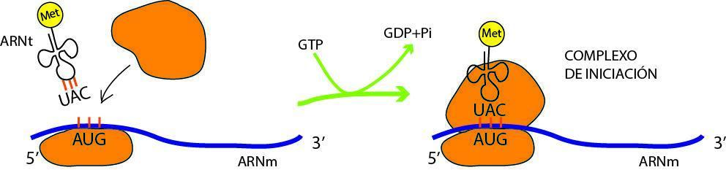
TRADUCIÓN, paso a paso
2. FASE INICIACIÓN:
A tradución empeza no extremo 5´e vai cara o 3´.
A subunidade menor do ribosoma únese ó ARNm pola secuencia de inicio (AUG).
Achégase o ARNt que leva o anticodón correspondente (UAC), que porta á metionina. Ocupa o sitio P.
Acóplase a subunidade grande do ribosoma, con consumo de enerxía en forma de GTP.
FACTORES DE INICIACIÓN + GTP

Slide 54
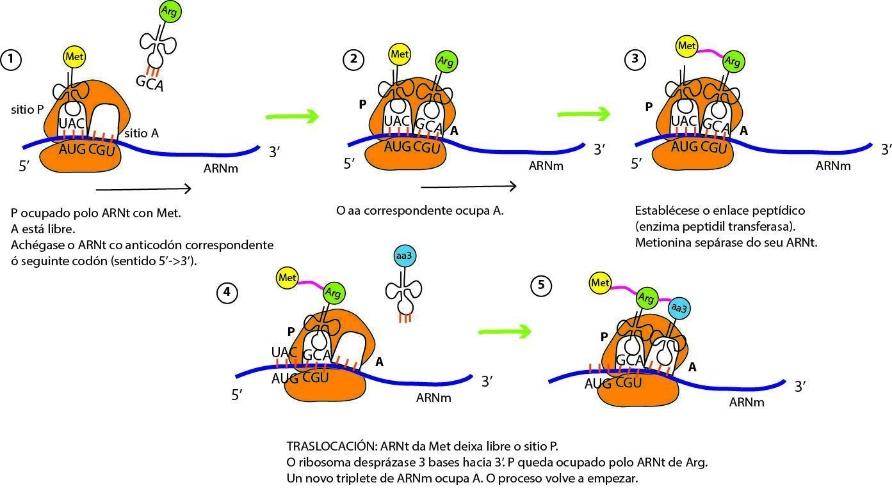
FACTORES DE ELONGACIÓN + GTP
3. FASE ELONGACIÓN:

Slide 55

FACTORES DE TERMINACIÓN + GTP
4. FASE TERMINACIÓN:
O movemento do ribosoma continua en sentido 3´ ata que o sitio A é ocupado por un triplete de terminación: UAA, UAG ou UGA. Os factores de terminación (FR) fíxanse ó sitio A.
A cadea peptídica queda libre; desmóntase a ensamblaxe de ARNm, ribosoma, quedando libres as subunidades para iniciar outro ciclo de tradución.

Slide 56


Slide 57


Slide 58


Slide 59


DIFERENCIAS NA TRADUCIÓN EN PROCARIOTAS E EUCARIOTAS
En procariotas a transcrición e a tradución ocorren de forma simultánea no citoplasma, polo que é frecuente ver asociacións de ribosomas traducindo un mesmo ARNm mentres se transcribe. Estas estruturas coñécense como polirribosomas ou polisomas. Ademais, os xenes son policistrónicos, o que quere dicir que un único fragmento de ARNm porta a información de varios xenes.
En eucariotas o ARNm procede do núcleo e sae ao citoplasma para a tradución; é un proceso independente da transcrición. O aminoacil ARNt que leva a metionina únese á subunidade inferior e despois recoñece a carapucha do extremo 5 do ARNt (metil GTP), quedando unidos por ese sector. O complexo móvese en sentido 3´ata atopar o sinal de inicio. Despois únese a unidade maior do ribosoma. Ademais, os xenes son monocistrónicos, de forma que cada ARNm porta a información dun único xene.

Slide 60
Para visualizar o proceso de tradución
Hai que darlle ó preview.
Para ver a tradución en modelo real
Hai que ir ó minuto 1:39

Slide 61

Empregando o código xenético: a) Determine a secuencia das dúas febras do fragmento de ADN do que provén este ARNm (5’... UUC GCC AAU GUA ACC AAA ACU CCU CGG...3’) e a correspondente secuencia de aminoácidos que se orixina na tradución (indicando as polaridades en ambos os casos). b) O ARNm do apartado anterior codifica un fragmento dun polipéptido. Nunha célula, aparece unha variante deste fragmento polipeptídico que contén Lisina na posición 3ª da secuencia. Escriba as posibles secuencias de bases do ADN que puideron orixinar a nova variante. Que tipo de mutación puido provocar a modificación? Convocatoria ordinaria 2020
5’... UUC GCC AAU GUA ACC AAA ACU CCU CGG...3’

Slide 62

5’... UUC GCC AAU GUA ACC AAA ACU CCU CGG...3’

Slide 63

a) En relación coa figura 5, como se denominan cada un dos pasos indicados con frechas no esquema? Onde se levan a cabo nunha célula eucariótica? Escriba que codóns corresponden a cada un dos 5 aminoácidos. Se unha mutación puntual provoca que a primeira base da molécula 2 pase a ser un C no canto dun A, que cambio se orixina na secuencia da molécula 3? b) Con respecto á replicación do ADN. Onde se leva a cabo este proceso na célula eucariota? Indiquecal é a función desempeñada por: helicasa, xirasa e topoisomerasa, ARN polimerasa/ primasa, ADN polimerasa, ADN ligasa e proteínas SSB. Convocatoria extraordinaria 2020

Slide 64


Slide 65
A partir da seguinte secuencia de nucleótidos:
CGA CCC CTC ATA GGC AAA CAC CGC TAT ATC conteste as seguintes preguntas: a) A que molécula pertencerá, ADN ou ARN? Xustifique a súa resposta. Cal será a secuencia de aminoácidos que se pode obter a partir desta secuencia de nucleótidos? Utilice o código xenético (figura 3) para obter a secuencia de aminoácidos. b) Sinale dúas características do código xenético e explíqueas brevemente. Convocatoria ordinaria 2021
CGA CCC CTC ATA GGC AAA CAC CGC TAT ATC

Slide 66

CGA CCC CTC ATA GGC AAA CAC CGC TAT ATC

Slide 67
Considere o seguinte fragmento de ADN:
5’ G C T T C C C A A G C T T C C C A A 3’
3’ C G A A G G G T T C G A A G G G T T 5’
Supoña que a febra superior do ADN que se mostra é empregada como molde pola ARN polimerasa:
a) Escriba a molécula de ARN que se transcribiría a partir deste segmento. Marque os extremos 5’ e 3’ do ARN transcrito.
b) Empregue o código xenético (figura 4) para traducir este ARN e escriba a secuencia de aminoácidos, marcando os extremos carboxilo e amino do péptido obtido.
c) Repita a operación supoñendo agora que a febra molde do ADN é a inferior.
d) Con esta información, podería saber con certeza cal das dúas cadeas deste fragmento de ADN se usa realmente como molde na célula? Explique por que. Extraordinaria 2022.

Slide 68


Slide 69


ARNm 5´ GUU UUC GCA UGG 3´
ARNt CAA AAG CGU ACC
Molde ADN
3´CAA AAG CGT ACC 5´

Slide 70



Slide 71

PREGUNTA 5. XENÉTICA E EVOLUCIÓN A) Que proceso é o representado na figura 4? En que parte da célula ten lugar? B) Nomee cada un dos elementos marcados con números. C) Que fases ten este proceso? Explíqueas brevemente. D) Indique a función dos elementos sinalados cos números 2 e 3. E) Por que o código xenético é dexenerado? Convocatoria ordinaria 2023

Slide 72


Slide 73

PREGUNTA 6. XENÉTICA E EVOLUCIÓN A figura 4 refírese a unha célula eucariota. En relación a ela, conteste ás seguintes cuestións: A) Que moléculas son as representadas polos números 1, 2 e 3? B) Que procesos son os representados polas letras A, B e C? En que lugar da célula eucariota ten lugar cada proceso? C) Indique as encimas responsables de levar a cabo os procesos A e B. D) Nos eucariotas, a molécula 2 está lista para realizar o proceso C tal e como sae do proceso B? Desenvolva a resposta. Convocatoria extraordinaria 2023.

Slide 74


Slide 75


PREGUNTA 4. XENÉTICA MOLECULAR 4.1. A) Que proceso está representado na figura 4? B) Indique a que elementos corresponden os números indicados (1-7). C) Cal é a función dos elementos 2, 3, 5 e 6? 4.2. Utilizando o código da figura 5, escriba a secuencia do péptido resultante.

Slide 76



Slide 77

A) Que representa a figura 5? B) Copie o debuxo no exame e compléteo coas novas cadeas formadas, indicando: extremos 5’ e 3’ de cada unha delas, dirección de síntese, orixe, cadeas condutoras, cadeas retardadas, cebadores e fragmentos de Okazaki. 4.2. Explique, brevemente, cal é o papel das mutacións como fonte de variabilidade para a evolución.

Slide 78

A) Que representa a figura 5? B) Copie o debuxo no exame e compléteo coas novas cadeas formadas, indicando: extremos 5’ e 3’ de cada unha delas, dirección de síntese, orixe, cadeas condutoras, cadeas retardadas, cebadores e fragmentos de Okazaki. 4.2. Explique, brevemente, cal é o papel das mutacións como fonte de variabilidade para a evolución.

Slide 79


Slide 80
2.1. Febra de ADN orixinal A 21%, G 30%, C 26% e T 23%
Febra de ADN compl. T 21%, C 30%, G 26% e A 23%
ARNm A 21%, G 30%, C 26% e U 23%
2.2.1 Claudio, envelenado con Amanita phalloides, que ten amanitinas, que inhiben ás ARN pol II
O proceso é a transcrición, e sucede (en eucariotas) no núcleo.
Fórmanse moléculas de ARNm
Non, porque as células procariotas non teñen ARN polimerase II, teñen un único enzima ARN polimerase.
Se son resistentes, resisten á cocción sen desnaturalizarse, así que serían igual de letais se os cogomelos foran cociñados.
2.2.2.
aminoácido 6, ARNt 7, cadea polipeptídica 4, centro A 5, centro E 2, centro P 3, codón 10, extremo 3´8, extremo 5´11, subunidade grande 1, subunidade pequena 9
Fases: activación dos aminoácidos, iniciación, elongación e terminación.

Slide 81




REGULACIÓN DA EXPRESIÓN XÉNICA
As células, sexan eucariotas ou procariotas, teñen a capacidade de regular a expresión do seu ADN, é dicir, de sintetizar unicamente as proteínas que necesitan en cada ocasión, dependendo das condicións do medio e das súas necesidades. Podemos dicir que a regulación xénica é o principal responsable da diferenciación celular, e que se centra no proceso da transcrición.
PROCARIOTAS: as células procariotas (bacterias ou arqueas) viven inmersas nun medio e teñen que responder aos cambios dese ambiente externo (cambios na disposición de nutrientes, na temperatura, pH…). Utilizarán en cada momento a porción do seu contido xenético que precisen. Sistemas de regulación son os OPERÓNS.
EUCARIOTAS: como é posible que exista dentro dun mesmo organismo unha variedade tan grande de células se todas elas teñen o mesmo ADN? A regulación xénica en organismos pluricelulares eucariotas é a responsable da variedade de formas e funcións das células, xa que cada unha vai transcribir e traducir aqueles xenes que lle sexan necesarios para levar a cabo a súa función.

Slide 82

REGULACIÓN DA EXPRESIÓN XÉNICA EN PROCARIOTAS: O OPERÓN (Jacob & Monod)
O operón é un conxunto de xenes e secuencias :
Xenes que codifican as proteínas que participan nalgún proceso metabólico. Son os xenes estruturais.
Xenes que codifican as proteínas que controlan ós xenes anteriores. Son os xenes reguladores.
Existen ademais secuencias de nucleótidos que actúan como elementos de control.
Produce unha proteína, o represor, que pode estar activa ou inactiva. Cando está activa únese ao operador e impide o avance da ARN polimerasa e por tanto a transcrición.
Promotor: secuencia á que se une a ARN polimerasa.
Operador: secuencia á que se fixa o represor, impedindo o avance da ARN polimerasa.

Slide 83


REGULACIÓN DA EXPRESIÓN XÉNICA EN PROCARIOTAS: o operón da lactosa en E. coli.
(Jacob e Monod)

Slide 84

REGULACIÓN DA EXPRESIÓN XÉNICA EN PROCARIOTAS: o operón da lactosa.
O regulador prodúcese activo (MODELO INDUCIBLE)
Nun medio pobre en lactosa, a célula consome glicosa. Non necesita as proteínas que participan na degradación da lactosa, por iso sintetiza o represor, que se une ó sitio O e bloquea o avance da ARN polimerasa, evitando a transcrición dos xenes que levarán a síntese das enzimas que controlan a ruptura da lactosa.
ADN

Slide 85

REGULACIÓN DA EXPRESIÓN XÉNICA: o operón da lactosa (E. coli)
Cando a célula NON ten glicosa, pero si ten lactosa, necesita degradala para conseguir enerxía. A propia lactosa vai actuar sobre a proteína represora, deformándoa e evitando que se una ao centro O. Así, a ARN polimerasa poderá continuar a transcrición e se sintetizarán os enzimas necesarios para a ruptura da lactosa.
ADN

Slide 86

REGULACIÓN DA EXPRESIÓN XÉNICA EN PROCARIOTAS: o operón triptófano REPRESIBLE
No caso deste operón, o represor prodúcese pero está inactivo.

Slide 87
REGULACIÓN DA EXPRESIÓN XÉNICA EN EUCARIOTAS
Dentro dun mesmo organismo, tódalas células conteñen o mesmo ADN, pero dependendo da súa función, cada célula expresará unicamente unha parte do total, é dicir, as células regulan tamén a expresión dos seus xenes, o que dá lugar á diferenciación celular. A diferenciación celular é a formación dos diversos tipos celulares, moi diferentes entre si tanto estrutural como funcionalmente. O proceso estrictamente consiste na anulación dunha parte do contido xenético da célula, quedando activos só aqueles xenes que son necesarios.
A regulación en eucariotas ten lugar en diferentes puntos do proceso de expresión xénica:
Inactivación de parte do ADN por súper empaquetamento da cromatina (heterocromatina e eucromatina).
Regulación durante a transcrición.
Regulación durante a maduración do ARN transcrito primario: hai complexos enzimáticos que poden eliminar algún exón, facendo variar a secuencia da proteína final.
Mecanismos de control durante a tradución.
Modificación das proteínas traducidas.
PRETRANSCRICIÓN
POSTRANSCRICIÓN

Slide 88

REGULACIÓN DA EXPRESIÓN XÉNICA EN EUCARIOTAS

Slide 89

REGULACIÓN DA EXPRESIÓN XÉNICA EN EUCARIOTAS
Inactivación de parte do ADN por súper empaquetamento da cromatina (heterocromatina e eucromatina).
HETEROCROMATINA: cromatina superempaquetada, non transcribible, a ARN polimerasa non pode acceder.
EUCROMATINA: cromatina transcribible, menos densa, permite o acceso á ARN polimerasa.

Slide 90

REGULACIÓN DA EXPRESIÓN XÉNICA EN EUCARIOTAS
Regulación durante a transcrición: en resposta a sinais hormonais, unha célula transcribe uns xenes ou outros. Está relacionada coa existencia de secuencias de control (factores de transcrición), que inhiben ou potencian a expresión xenética, e que están situadas no mesmo ADN.
Nas células do fígado un factor de transcrición (proteína) ten bloqueada a transcrición dos neurotransmisores.
Outro factor potencia a transcrición de enzimas necesarios para a degradación do alcohol (dehidroxenase)
Nas neuronas un factor de transcrición (proteína) ten bloqueada a transcrición dos enzimas que degradan alcohol pero hai un factor que potencia a expresión dos neurotransmisores.
CADA XENE TEN QUE SER ENTENDIDO COMO UNHA REXIÓN DO ADN FORMADO POLO PROPIO XENE E AS SECUENCIAS DE CONTROL.

Slide 91

REGULACIÓN DA EXPRESIÓN XÉNICA EN EUCARIOTAS
Regulación durante a maduración do ARN transcrito primario: hai complexos enzimáticos que poden eliminar algún exón, empalmando de forma diferentes os exóns (splicing) e facendo variar a secuencia da proteína final.

Slide 92
MUTACIÓNS
As mutacións son cambios bruscos e espontáneos no material xenético de células e virus. Se non son correxidos polos sistemas de reparación, fanse estables. Do ADN pasan ó ARNm e tradúcense a proteínas. Poden supoñer un problema, pero tamén unha vantaxe. Comunmente suceden durante a duplicación do ADN.
CLASIFICACIÓN DAS MUTACIÓNS:
Segundo as células afectadas:
Mutacións somáticas: afectan a células somáticas, de forma que a mutación pasa a células fillas (mitose) pero non ás seguintes xeracións.
Mutacións xerminais: a mutación afecta a óvulos e espermatozoides, ou as súas células nai, e por tanto é herdable e se transmite ás xeracións posteriores.
Segundo a extensión do material xenético afectado:
Mutacións xénicas ou puntuais: altérase a secuencia dun único xene.
Mutacións cromosómicas: altérase a estrutura dun cromosoma.
Mutacións xenómicas: afectan ó número de cromosomas.

Slide 93

ORIXE DAS MUTACIÓNS
Erros non correxidos durante a replicación do ADN: as ADN polimerases raramente se equivocan, pero pode suceder que seleccionen mal o nucleótido que hai que colocar. MUTACIÓNS ESPONTÁNEAS
Acción de axentes mutáxenos físicos (radiacións), químicos ou biolóxicos (algúns virus). MUTACIÓNS INDUCIDAS.

Slide 94
MUTACIÓNS PUNTUAIS OU XÉNICAS
As mutacións puntuais son consecuencia do cambio nunha base nitroxenada (e a súa complementaria) nun xene. Poden clasificarse en función do tipo de alteración sufrida polo ADN:
Substitución dunha base nitroxenada por outra. Será unha transición se o cambio é por unha base do mesmo tipo (púrica por púrica, pirimidínica por pirimidínica) ou transversión se as bases son de diferente tipo).
Se o novo codón codifica para o mesmo aminoácido, a proteína non sufrirá cambios. A mutación será silenciosa.
Se o novo codón codifica para un aminoácido distinto, a funcionalidade da proteína pode verse afectada ou non; pode suceder incluso que a nova proteína mellore. Mutación puntual de cambio de sentido.
Se o novo codón sinala STOP a mutación recibe o nome de mutación sen sentido.
Deleción: perda de un ou máis nucleótidos.
Insercións: ganancia de un ou máis nucleótidos.

Slide 95




MUTACIÓNS PUNTUAIS
SUBSTITUCIÓNS
SILENCIOSA: o cambio de nucleótido non implica cambio de aminoácido.
CAMBIO DE SENTIDO: o cambio de nucleótido implica cambio de aminoácido. Pode ter diferentes consecuencias.
SEN SENTIDO: o cambio de nucleótido implica a introdución dun sinal de STOP.

Slide 96

MUTACIÓNS PUNTUAIS
DELECIÓNS E INSERCIÓNS
DELECIÓNS OU INSERCIÓNS: mutacións moi problemáticas porque alteran a secuencia de tripletes de forma total. Corremento da pauta de lectura.

Slide 97

MUTACIÓNS PUNTUAIS
Exemplos de enfermidades ligadas a cambios a nivel nucleótido:
ANEMIA FALCIFORME: a mutación nun único nucleótido provoca un cambio dunha das cadeas da hemoglobina (no canto de ácido glutámico, aparece valina) que fai que os glóbulos vermellos se deformen, adoptando forma de fouce e complicando a circulación sanguínea.
CANCRO: provocado pola mutación en proteínas que controlan a reprodución celular.

Slide 98

MUTACIÓNS CROMOSÓMICAS
Son cambios no número de xenes ou da súa disposición dentro do cromosoma. Poden clasifcarse en función do tipo de alteración sufrida polo ADN: CAMBIO NO NÚMERO DE XENES ou CAMBIO NA ORDE DOS XENES.
CAMBIO NO NÚMERO DE XENES.

Slide 99
REGULACIÓN DA EXPRESIÓN XÉNICA: EPIXENÉTICA
A epigenética (do grego epi, 'en' ou 'sobre', -xenética) é o estudo dos mecanismos que regulan a expresión dos xenes sen unha modificación na secuencia do ADN que os compón. É dicir, céntrase nos procesos que inciden na trascripción sen alterar a orde ou estrutura dos nucleótidos, activando ou inactivando os xenes, e que poden estar causados pola idade e a exposición a factores ambientais (alimentación, exercicio, medicamentos e substancias químicas). Estes cambios poden manterse no tempo e transmitirse de pais a fillos por herdanza.​ Establece a relación entre as influencias xenéticas e ambientais que determinan un fenotipo.

Slide 100

MUTACIÓNS CROMOSÓMICAS
CAMBIO NA ORDE DOS XENES.
Translocación recíproca: intercambio dun fragmento de ADN entre cromosomas diferentes.
Translocación non recíproca (transposición): un cromosoma entrega un fragmento de ADN a outro cromosoma non homólogo, sen que haxa intercambio, ou ben un tramo de ADN cambia de lugar dentro do mesmo cromosoma.

Slide 101

MUTACIÓNS CROMOSÓMICAS
Exemplo: cando perdimos a cola.
Un cambio na proteína que está detrás do desenvolvemento da cola nos monos, debido a un xene saltarín, provocou que os humanos e outros primates perdéramos a cola. Un cambio xenético mínimo deu lugar a un cambio anatómico enorme.
El País: cando perdimos a cola.

Slide 102

MUTACIÓNS XENÓMICAS
Alteración no número de cromosomas dun individuo en relación ó cariotipo da súa especie. Son relativamente comúns e orixe de evolución en vexetais, pero teñen consecuencias letais ou implican enormes cambios fenotípicos en animais.
EUPLOIDÍAS: alteración no número de xogos cromosómicos. Entre eles destacan as POLIPLOIDÍAS. Os individuos poliploides teñen máis de dous xogos de cromosomas (triploides, tetraploides, poliploides). En plantas, crea variedades máis grandes.
ANEUPLOIDÍAS: a dotación cromosómica 2n aparece aumentada (trisomía) ou diminuída (monosomía) nun único cromosoma. Está causada por erros durante a meiose.

Slide 103


Slide 104


El País: el misterio de los panda de color pardo

Slide 105

MUTACIÓNS E CANCRO
No noso organismo existen uns xenes, os protooncoxenes, que codifican proteínas relacionadas co crecemento e división celular normais. A súa actividade é necesaria para o normal funcionamento da célula. Porén, os protooncoxenes poden transformarse pola acción dalgúns mecanismos xenéticos en oncoxenes, xenes que causan cancros.
Exemplo: protooncoxenes ras.

Slide 106

MUTACIÓNS E CANCRO
Os xenes supresores de tumores (TSG) codifican proteínas que inhiben o crecemento celular desordenado. Teñen tamén outras funcións, como a reparación do ADN danado e a adhesión dunhas células a outras. Se son inactivados ou suprimidos por mutación, pode producirse un crecemento celular descontrolado que dea lugar a un cancro.
Por exemplo: xene p53 (“o guardián do xenoma”).

Slide 107


MUTACIÓNS E EVOLUCIÓN
No ano 1858 foron presentados os traballos de Darwin e Wallace sobre a evolución por selección natural.
Nun medio no que hai recursos finitos, establécese unha loita, que se nutre na variabilidade dos individuos, sendo seleccionados os máis aptos, que xeración tras xeración deixarán a súa impronta fenotípica nunha poboación.
Charles Darwin.
Alfred Russell Wallace.

Slide 108

MUTACIÓNS E EVOLUCIÓN
TEORÍA DA EVOLUCIÓN POR SELECCIÓN NATURAL
+
TEORÍA
CROMOSÓMICA DA HERDANZA
=
NEODARWINISMO ou TEORÍA SINTÉTICA DA EVOLUCIÓN

Slide 109
XENÉTICA E EVOLUCIÓN
O Neodarwinismo ou Teoría sintética da evolución é a teoría que actualmente se admite para explicar o proceso da evolución. Pero,
QUE É A EVOLUCIÓN E CAL É A SÚA RELACIÓN COA BIODIVERSIDADE?
EVOLUCIÓN: cambio no acervo xenético ó longo do tempo.
ACERVO XENÉTICO é o conxunto de xenes. Se falamos en clave microevolutiva, será o conxunto de xenes dunha poboación ou dunha especie. Se falamos en clave macroevolutiva será o conxunto de xenes de tódalas especies que habitan o planeta.
BIODIVERSIDADE é o conxunto de tódolos seres vivos do planeta, o ambiente no que viven e a relacións que se establecen entre eles. Increméntase coa aparición de novas especies.
Se buscamos a relación entre evolución e biodiversidade, veremos que o proceso evolutivo dende os inicios da vida no planeta Terra é o responsable da actual biodiversidade.

Slide 110




XENÉTICA E EVOLUCIÓN
Se sabemos que a biodiversidade é o conxunto de especies, podemos dicir que o incremento da biodiversidade está asociado á aparición de novas especies. Preguntar cales son os factores que incrementan a biodiversidade é preguntar cales son os mecanismos que producen un incremento no número de especies e por tanto o proceso evolutivo.
Os mecanismos ou procesos que fan posible a evolución son:
MUTACIÓNS
DERIVA XENÉTICA
SELECCIÓN NATURAL
FLUXO XENÉTICO
TODO ELES CONVERXEN NA ADAPTACIÓN

Slide 111
PROCESOS MOTOR DA EVOLUCIÓN: MUTACIÓNS
Darwin sinalaba coma un dos factores que fan posible a evolución a variabilidade dentro das especies. Agora sabemos que esa variabilidade existe grazas ás mutacións que se levan producindo ó longo da historia da vida na Terra. As mutacións son por tanto a orixe da biodiversidade, xa que ó longo do tempo van dar lugar a novas especies.
MUTACIÓNS: provocan cambios no fenotipo
daniñas
neutras
favorables
Monos con cola, humanos sen cola.
Grupos sanguíneos nos seres humanos.
Tamaño no cerebro dos humanos.
Capacidade de usar o pulgar.
Poden funcionar mellor ou peor dependendo do ambiente…

Slide 112
PROCESOS MOTOR DA EVOLUCIÓN: DERIVA XENÉTICA
A deriva xenética representa o papel que o azar ou os factores impredecibles xogan na evolución. É o mecanismo de cambio das proporcións xenotípicas debido a procesos impredecibles ou azarosos. A deriva xenética represéntase graficamente co modelo do colo de botella: selección aleatoria de xenes (alelos) por diminución do tamaño dunha poboación…. POR EXEMPLO, despois dunha pandemia ou unha catástrofe.

Slide 113

PROCESOS MOTOR DA EVOLUCIÓN: FLUXO XENÉTICO
O fluxo xenético se produce cando individuos dunha poboación migran, en número variable, a outra poboación diferente, da mesma especie. Producirase a “migración” dos seus xenes e a mestura cos dos individuos da poboación receptora.

Slide 114

PROCESOS MOTOR DA EVOLUCIÓN: ADAPTACIÓN E SELECCIÓN NATURAL
A variabilidade xenética que provén das mutacións permitirá que exista unha variablidade fenotípica. Nun mesmo ambiente, uns individuos estarán mellor adaptados que outros, puidendo reproducirse con máis facilidade e facendo prevalecer o seu contido xenético. Así é como se explica a selección natural dende un punto de vista da xenética molecular.
En cada ambiente o mellor adaptado é o seleccionado. Unha boa adaptación nun medio non ten por que resultar noutro diferente.

Slide 115
VÍDEOS CHULOS SOBRE XENÉTICA DE POBOACIÓNS E ESPECIACIÓN
oS CINCO DEDOS DA EVOLUCIÓN

Slide 116


ESPECIACIÓN: base do incremento da biodiversidade
Unha especie é un conxunto de individuos ou poboacións que comparten características fenotípicas e que teñen a capacidade de cruzarse entre si, sendo a súa descendencia fértil. O proceso de especiación é o proceso de creación de novas especies, é dicir, o distanciamento xenético entre dous grupos inicialmente da mesma especie que impide finalmente que se poidan cruzar.
Especiación simpátrica
Illamento xeográfico.
Barreiras que impiden o cruzamento: diferentes épocas de celo, diferencias de tamaño, incompatibilidade de gametos… Barreiras posteriores á fecundación.

Slide 117
VÍDEOS CHULOS SOBRE XENÉTICA DE POBOACIÓNS E ESPECIACIÓN
Especiación

Slide 118


Slide 119


Slide 120


